Slide 1
TỔNG QUAN VỀ NGÔN NGỮ JAVA
TRƯỜNG ĐẠI HỌC NAM CẦN THƠ
KHOA KỸ THUẬT CÔNG NGHỆ
Trung Tâm Chuẩn Đầu Ra
CHƯƠNG 1
Ths. Võ Văn Phúc
Khoa KTCN, Đại Học Nam Cần Thơ
Email: vphucvo@gmail.com
Sđt: 0909.141.661

Slide 2
NỘI DUNG CHƯƠNG 1 – Phần 1
Lịch sử ra đời ngôn ngữ Java ^{[1]}
Các đặc trưng của Java ^{[2]}
Tại sao nên học Java? ^{[3]}
Máy ảo Java (Java Virtual Machine - JVM) ^{[4]}
Các công cụ lập trình ^{[5]}
Cài đặt JDK ^{[6]}
Cấu hình biến môi trường ^{[7]}
Kiểm tra phiên bản javac, java ^{[8]}
Chạy chương trình bằng Command Line ^{[9]}
Chạy chương trình bằng Elcipse ^{[10]}
Ý nghĩa các từ khóa^{[11]}
Các cách để viết một chương trình Java^{[12]}
Notes:
10 nội dung

Slide 3
Lịch sử ra đời ngôn ngữ Java ^{[1]}
Giới thiệu về Java
Ngôn ngữ lập trình Java do hãng Sun Microsystem xây dựng và phát triển.
Java được xây dựng dựa trên ngôn ngữ C và C++
Java là ngôn ngữ triển khai lập trình hướng đối tượng và độc lập nền tảng
"Write Once, Run Anywhere"
Cộng đồng hỗ trợ đông đảo
Notes:
Java là một một ngôn ngữ lập trình hiện đại, bậc cao, hướng đối tượng, bảo mật và mạnh mẽ. và là một Platform.
Platform: Bất cứ môi trường phần cứng hoặc phần mềm nào mà trong đó có một chương trình chạy, thì được hiểu như là một Platform. Với môi trường runtime riêng cho mình (JRE) và API, Java được gọi là Platform.
-----------
Java được khởi xướng bởi James Gosling và các bạn đồng nghiệp ở Sun Microsystems năm 1991. Từ ý tưởng muốn lập trình để điều khiển mà không phụ thuộc vào loại CPU cho các thiết bị điện tử như tivi, máy giặt, lò nướng... Do đó, họ đã bắt tay vào xây dựng một ngôn ngữ chạy nhanh, gọn, hiệu quả, độc lập thiết bị và ngôn ngữ “Oak” ra đời, sau đó được đổi tên thành Java.
----------------------------------------------
Các phiên bản J2 mới đã được đổi tên thành Java SE, Java EE và Java ME. Phương châm của java là "Write Once, Run Anywhere" - viết một lần chạy nhiều nơi, nghĩa là bạn chỉ cần viết một lần trên window chẳng hạn, sau đó vẫn chương trình đó bạn có thể chạy trên Linux, Android, các thiết bị J2ME...

Slide 4
Lịch sử ra đời ngôn ngữ Java ^{[1]}
Các phiên bản Java
J2SE 5.0 (30/9/2004)
Java SE 6 (11/12/2006)
Java SE 7 (28/7/2011)
Java SE 8 (18/3/2014)
JDK 9, 21 tháng 9 năm 2017
JDK 10, 20 tháng 3 năm 2018
Java SE 11 (25/9/2018)
Java SE 12 (19/3/2019)
……14
JDK Alpha và Beta (1995)
JDK 1.0 (23/1/1996)
JDK 1.1 (19/2/1997)
J2SE 1.2 (8/12/1998)
J2SE 1.3 (8/5/2000)
J2SE 1.4 (6/5/2002)

Slide 5




Lịch sử ra đời ngôn ngữ Java
Các cơ sở dữ liệu phổ biến

Slide 6
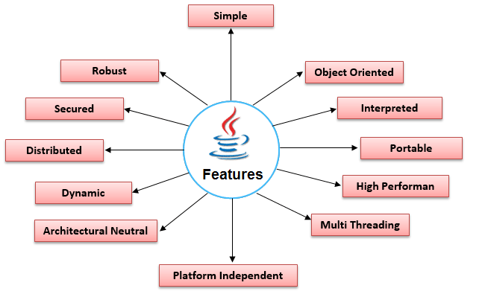
Các đặc trưng/điểm mạnh của Java ^{[2]}

Slide 7
Các đặc trưng/điểm mạnh của Java ^{[2]}
Đơn giản (Simple)
Hướng đối tượng (Object Oriented)
Độc lập nền tảng (Platform Independent)
Bảo mật (Secured)
Robust (Mạnh mẽ)
Kiến trúc - tập trung (Architecture-neutral
Khả chuyển (Portable)
Năng động (Dynamic)
Thông dịch (Interpreted)
Hiệu suất cao (High Performance)
Đa luồng (Multi-thread)
Phân tán (Distributed)

Slide 8
Tại sao nên học java? ^{[3]}
Học Java xong sẽ đi theo những hướng nào?
Web
Truyền thống
Desktop application
Từ Java
Di động
Android

Slide 9
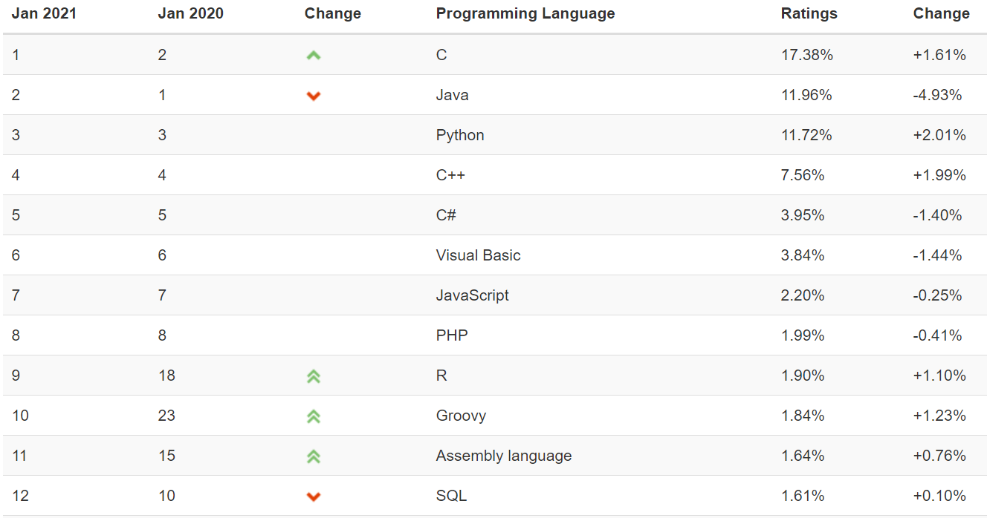
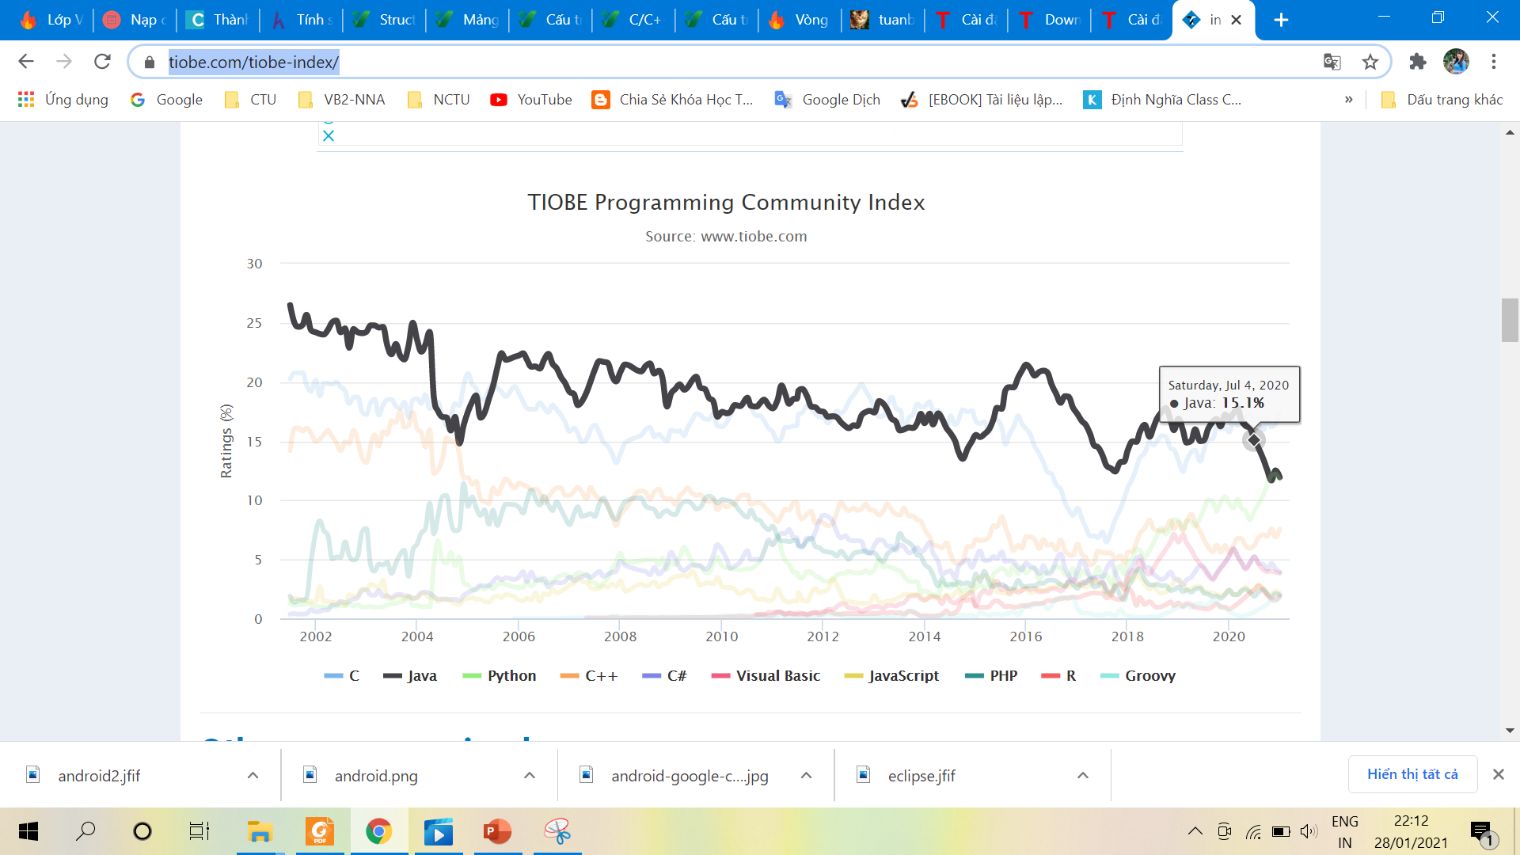
Tại sao nên học java? ^{[3]}
Viết một lần sử dụng cho mọi nền tảng
Cộng đồng hỗ trợ Java khổng lồ
Nhu cầu tuyển dụng rất nhiều
Ngôn ngữ lập trình cho Android nổi tiếng

Slide 10
JVM – Java Virtual Machine ^{[4]}
Nạp tập tin .class
Quản lý bộ nhớ
Thực hiện thu gom rác
Soure code (.java)
Soure code (.java)
Java Compiler
Java Compiler
Java Virtual Machine
Byte code (.class)

Slide 11
Các công cụ lập trình với Java ^{[5]}
Notepad
Eclipse
Netbean
Android Studio

Slide 12
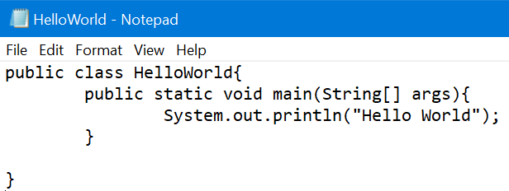
Các công cụ lập trình với Java –notepad ^{[5]}
Nodepad là công cụ đơn giản nhất để soạn thảo coding java:

Slide 13
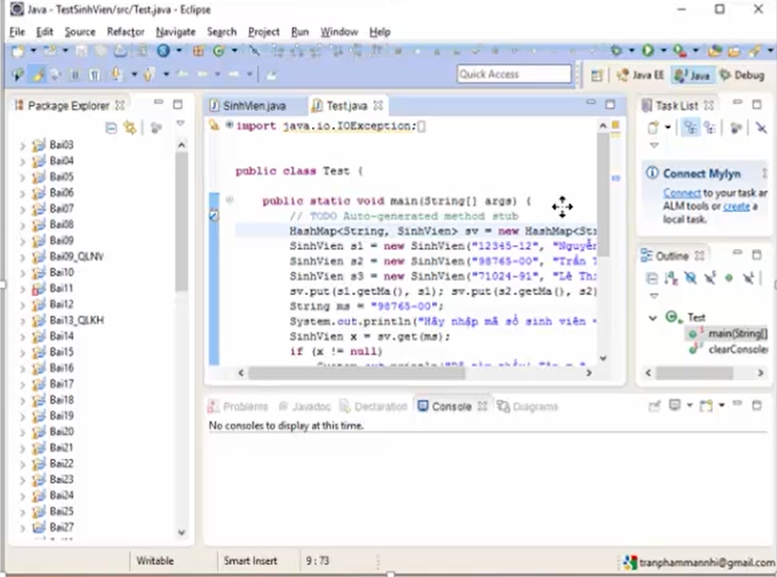
Các công cụ lập trình với Java –eclipse ^{[5]}
Eclipse là một trong những công cụ nổi tiếng nhất hiện nay để lập trình Java

Slide 14
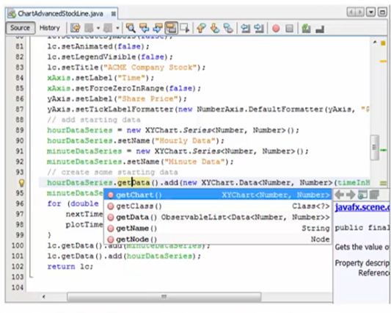
Các công cụ lập trình với Java – netbean ^{[5]}
Netbean tương đương với eclipse, được sử dụng nhiều, hỗ trợ sẵn các giao diện, các cách kết nối csdl,…

Slide 15
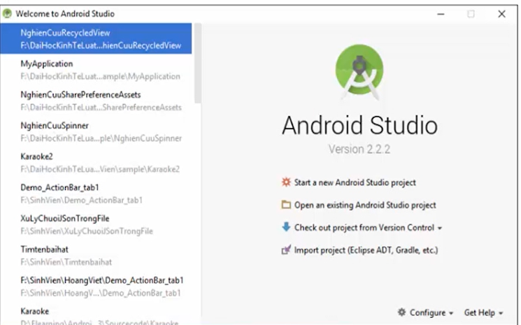
Các công cụ lập trình với Java – Android Studio ^{[5]}
Android Studio là công cụ rất nổi tiếng để lập trình Android, viết mã nguồn bằng Java

Slide 16
Cài đặt môi trường Java ^{[6]}
Cài đặt JDK (Java Development Kit)
Cấu hình biến môi trường
Tạo chương trình Java đầu tiên trên eclipse

Slide 17
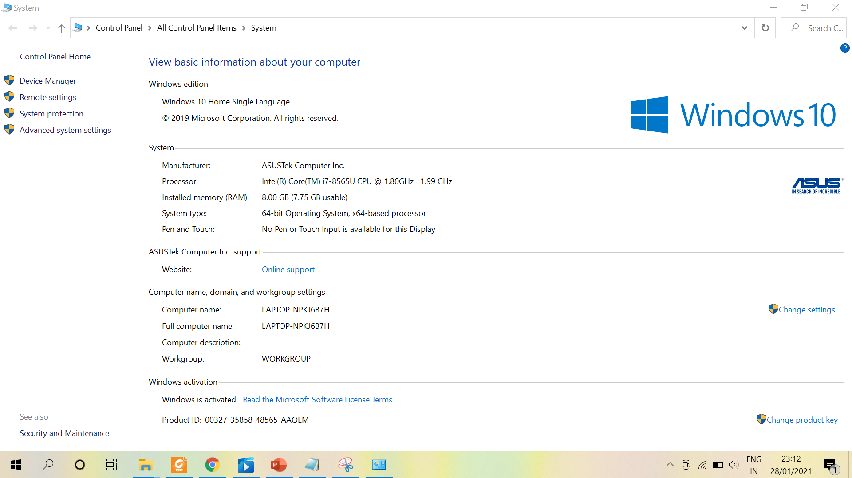
Cài đặt JDK – Kiểm tra cấu hình máy ^{[6]}
Kiểm tra cấu hình máy
R-click ThisPc/Properties để kiếm tra cấu hình chính xác→Lựa chọn phiên bản JDK đúng để cài đặt

Slide 18
Cài đặt JDK ^{[6]}
Cài đặt JDK (Java Development Kit)
JDK (Java Development Kit): là một bộ phát triển phần mềm để phát triển các ứng dụng trong Java
Bao gồm: JRE & Development Tool, …
Hiện có 2 phiên bản được sử dụng phổ biến là JDK7 & JDK8, link download JDK8
https://www.oracle.com/java/technologies/javase-jdk15-downloads.html
Tùy thuộc vào hệ điều hành, tải phiên bản tương thích. Nếu hệ điều hành 32bit thì tải về bản x86, 64bit thì bạn có thể tải 1 trong 2 hoặc cả 2 x86 và x64 đều được.

Slide 19
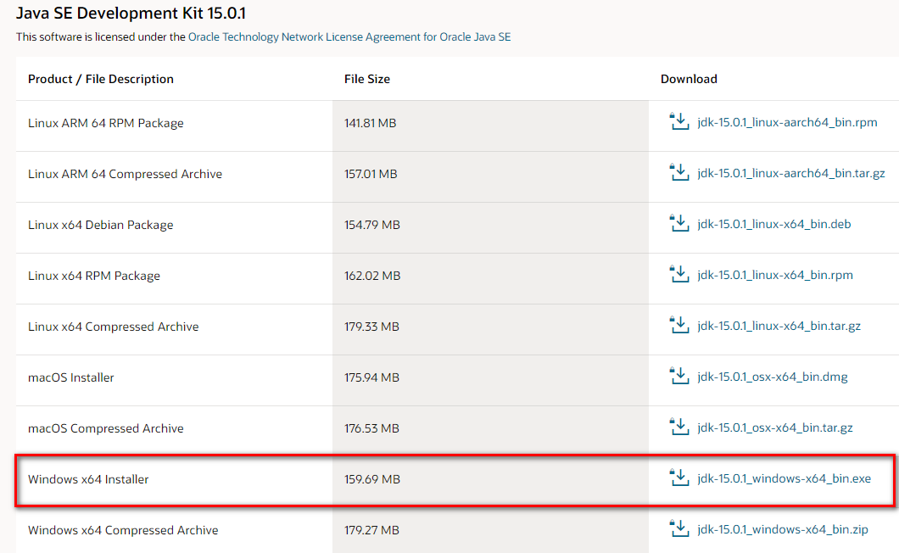
Cài đặt JDK ^{[6]}
Cài đặt JDK (Java Development Kit)

Slide 20
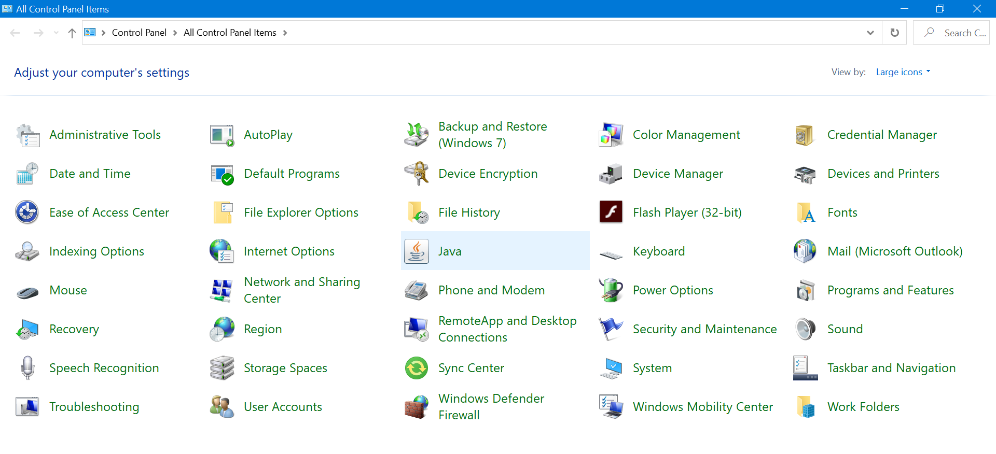
Cài đặt JDK – Kiểm tra ^{[6]}
Kiểm tra JDK trong máy bằng Controlpanel

Slide 21
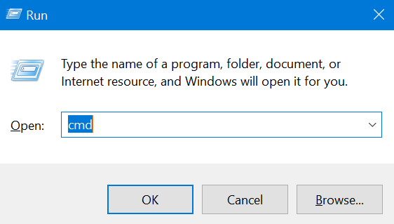
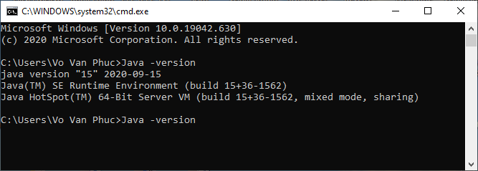
Cài đặt JDK – Kiểm tra ^{[6]}
Kiểm tra JDK trong máy
Bằng Command Line: Windows+R để gọi cmd

Slide 22
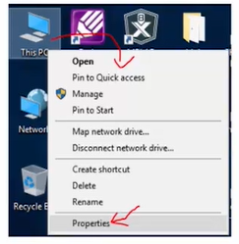
Cấu hình biến môi trường ^{[7]}
Bước 1. Tạo biến JAVA_HOME
Click chuột phải vào biểu tượng MyComputer →Properties→Advanced system settings →Environment Variables→Click 'New' trong System Variables
Notes:
Cấu hình biến môi trường: bao gồm 2 việc sau:
Tạo biến JAVA_HOME
Sửa biến Path

Slide 23
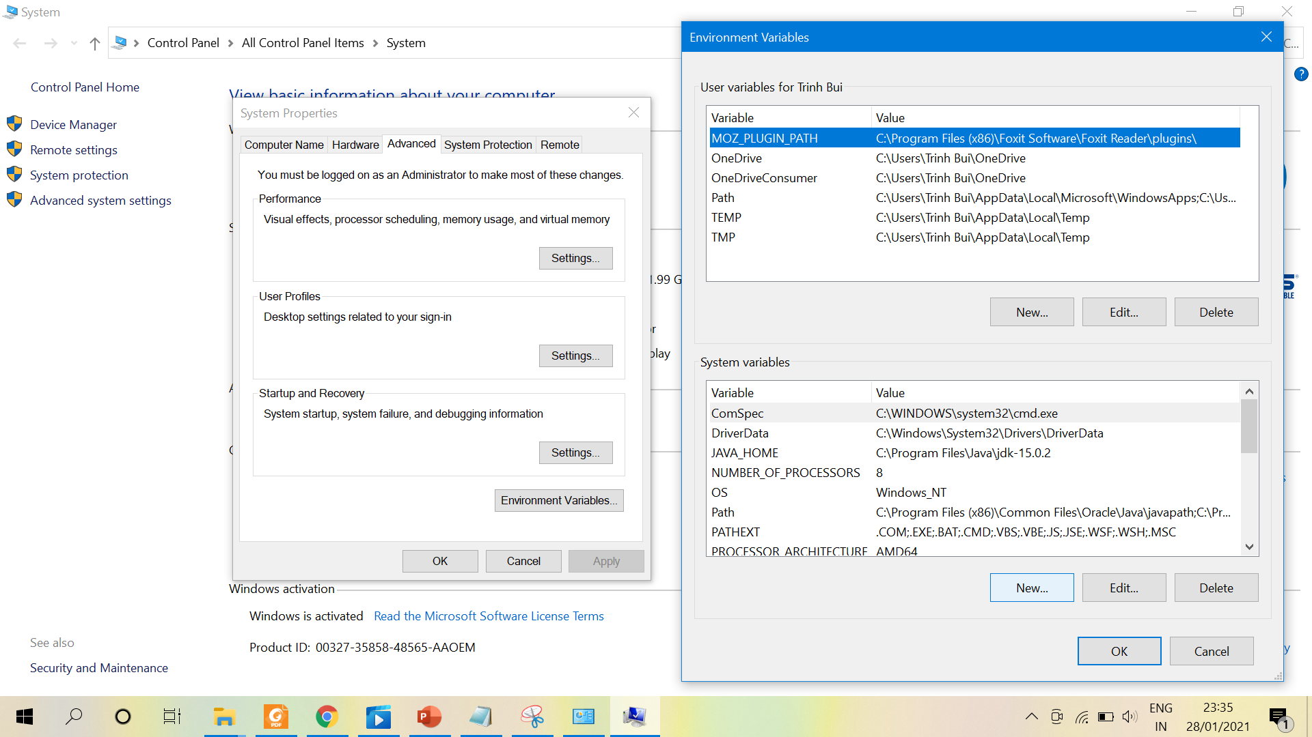
Cấu hình biến môi trường ^{[7]}
Bước 1. Tạo biến JAVA_HOME
Click chuột phải vào biểu tượng MyComputer →Properties→Advanced system settings →Environment Variables→Click 'New' trong System Variables
1
2
3
Notes:
Cấu hình biến môi trường: bao gồm 2 việc sau:
Tạo biến JAVA_HOME
Sửa biến Path

Slide 24
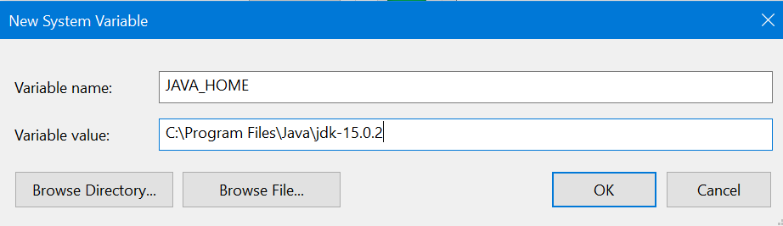
Cấu hình biến môi trường ^{[7]}
Bước 1. Tạo biến JAVA_HOME
Click chuột phải vào biểu tượng MyComputer →Properties→Advanced system settings →Environment Variables→Click 'New' trong System Variables
2
3
Notes:
Cấu hình biến môi trường: bao gồm 2 việc sau:
Tạo biến JAVA_HOME
Sửa biến Path

Slide 25
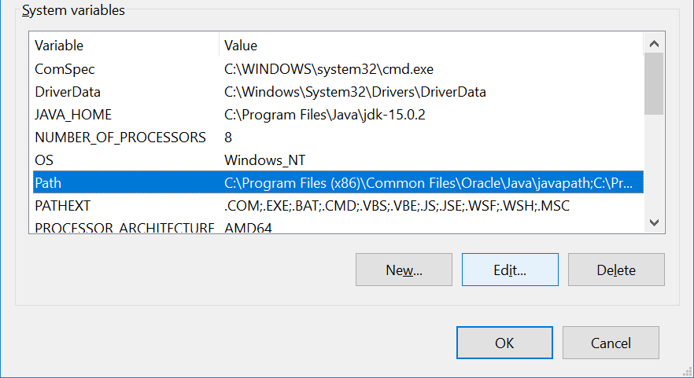
Cấu hình biến môi trường ^{[7]}
Bước 2: Cấu hình cho Path
Notes:
Path: là một variable được cấu hình có sẵn khi cài HĐH

Slide 26
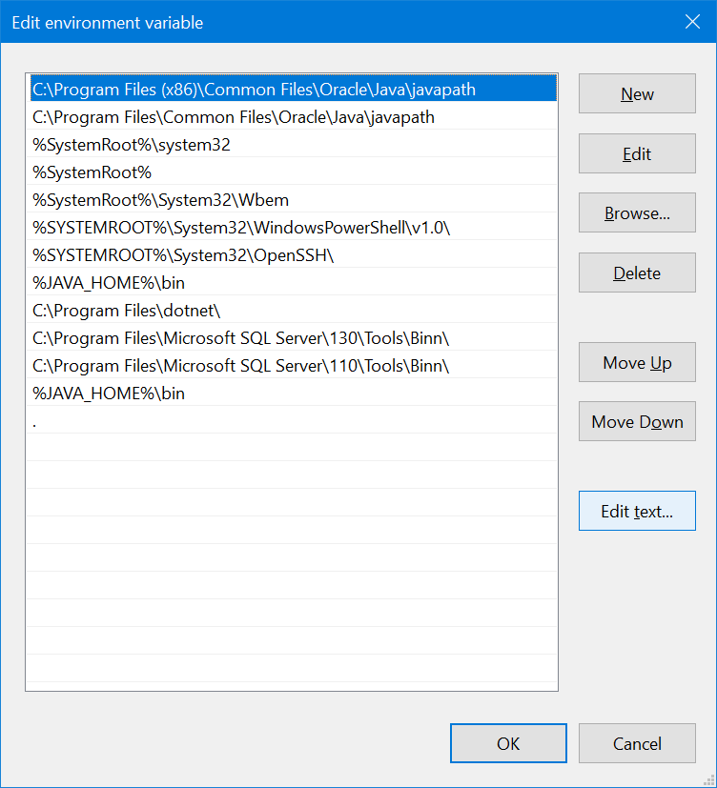
Cấu hình biến môi trường ^{[7]}
Bước 2: Cấu hình cho Path:
Notes:
Path: là một variable được cấu hình có sẵn khi cài HĐH

Slide 27
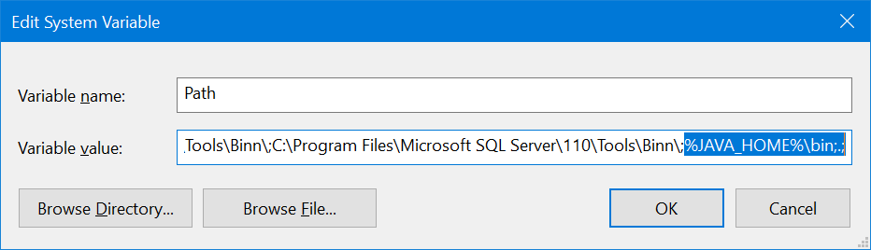
Cấu hình biến môi trường ^{[7]}
Bước 2-Cấu hình cho Path:
Thêm câu lệnh
Đằng sau Variable Value
rồi bấm OK
;%JAVA_HOME%\bin;.;

Slide 28
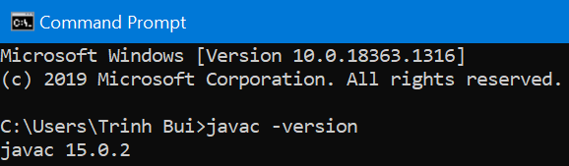
Kiểm tra phiên bản javac, java ^{[8]}
Mở cửa sổ run →cmd
Kiểm tra lệnh javac để biên dịch source .java thành .class
javac –version

Slide 29
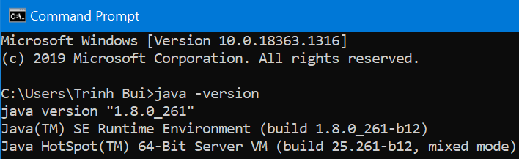
Kiểm tra phiên bản javac, java ^{[8]}
Kiểm tra lệnh java để đưa .class thành mã máy có thể hiểu được
java –version

Slide 30
Chạy chương trình bằng Command Line ^{[9]}
Tạo một lớp Java trong Notepad, quy tắc đặt tên lớp, tên file, cách viết hàm main để chạy
Cách sử dụng lệnh javac để biên dịch source code
Các sử dụng lệnh java để thực thi bytecode

Slide 31
Chạy chương trình bằng Command Line ^{[9]}
Tạo một lớp Java trong Notepad
Tên lớp phải trùng với tên File, phần mở rộng .java
Tên lớp
Tên file
public class HelloWorld{
public static void main(String[] args){
System.out.println("Hello World");
}
}

Slide 32
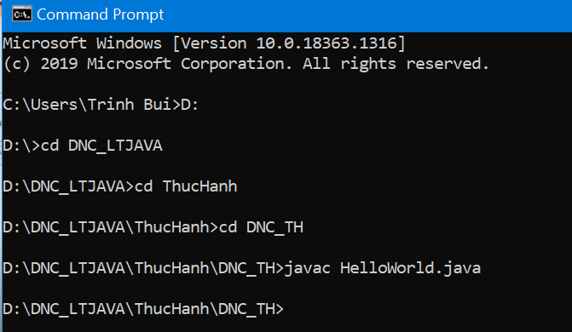
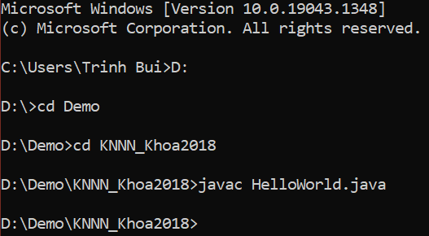
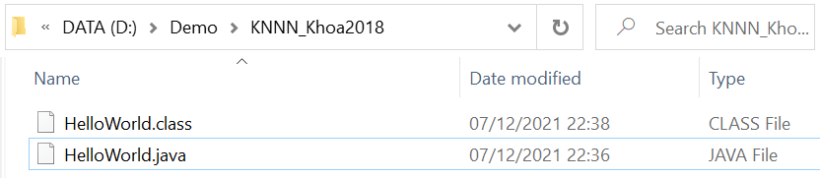
Chạy chương trình bằng Command Line ^{[9]}
Cách sử dụng lệnh javac
Gọi cmd thực hiện các lệnh

Slide 33
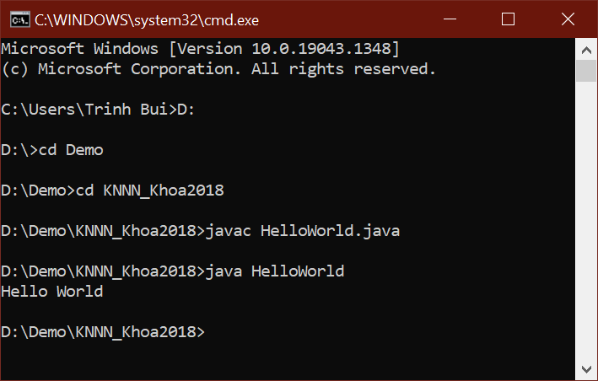
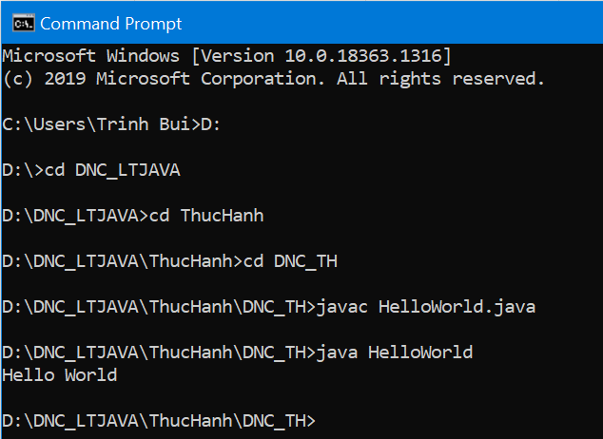
Chạy chương trình bằng Command Line ^{[9]}
Cách sử dụng lệnh java
Tiếp tục với lệnh java HelloWord
Notes:
java HelloWord (tên file)

Slide 34
Chạy chương trình bằng Eclipse ^{[10]}
Kiểm tra cấu hình máy
R_click ThisPC\Properties để kiểm tra máy phiên bản máy tính là 32bit hay 64 để lựa chọn bản Eclipse phù hợp.
Tải và cài đặt Eclipse
Truy cập đường link https://www.eclipse.org/downloads/eclipse-packages/
Nên tải phiên bản "Eclipse IDE for Java EE Developers”
Lựa chọn phiên bản phù hợp 32bit hay 64bit

Slide 35
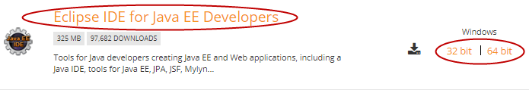
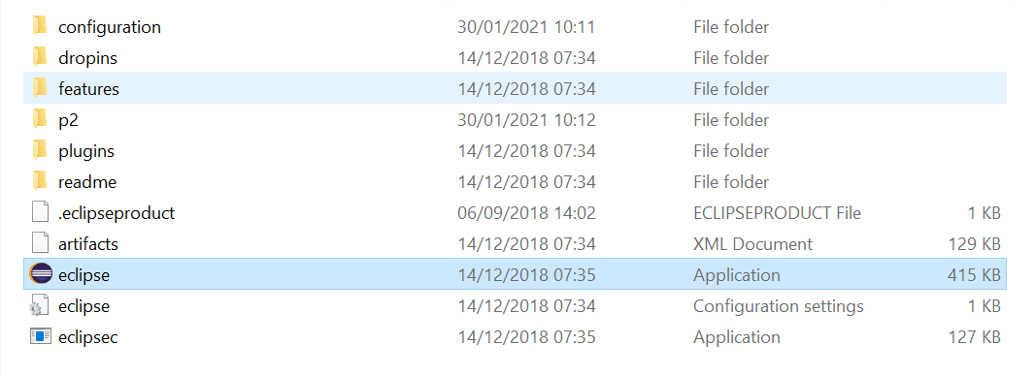
Chạy chương trình bằng Eclipse ^{[10]}
Sau khi tải về tiến hành giải nén file .zip
Double_click lên eclipse.exe để chạy ứng dụng

Slide 36
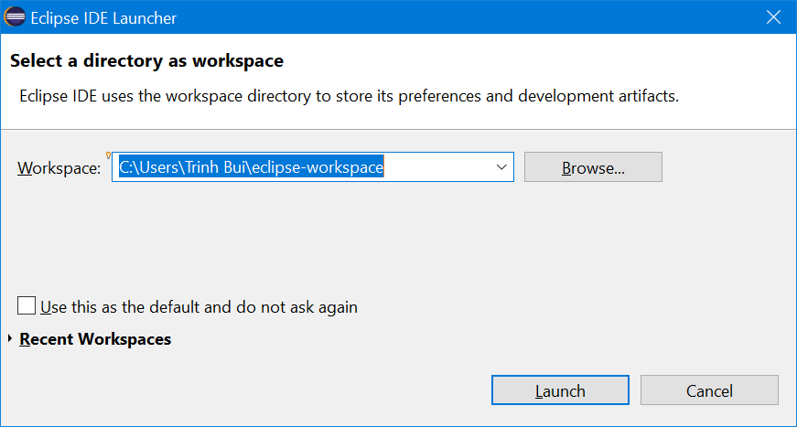
Chạy chương trình bằng Eclipse ^{[10]}
Cách tạo Workspace
Khi khởi động eclipse lần đầu, chương trình sẽ yêu cầu chọn Workspace (là nơi lưu trữ các Projects)

Slide 37
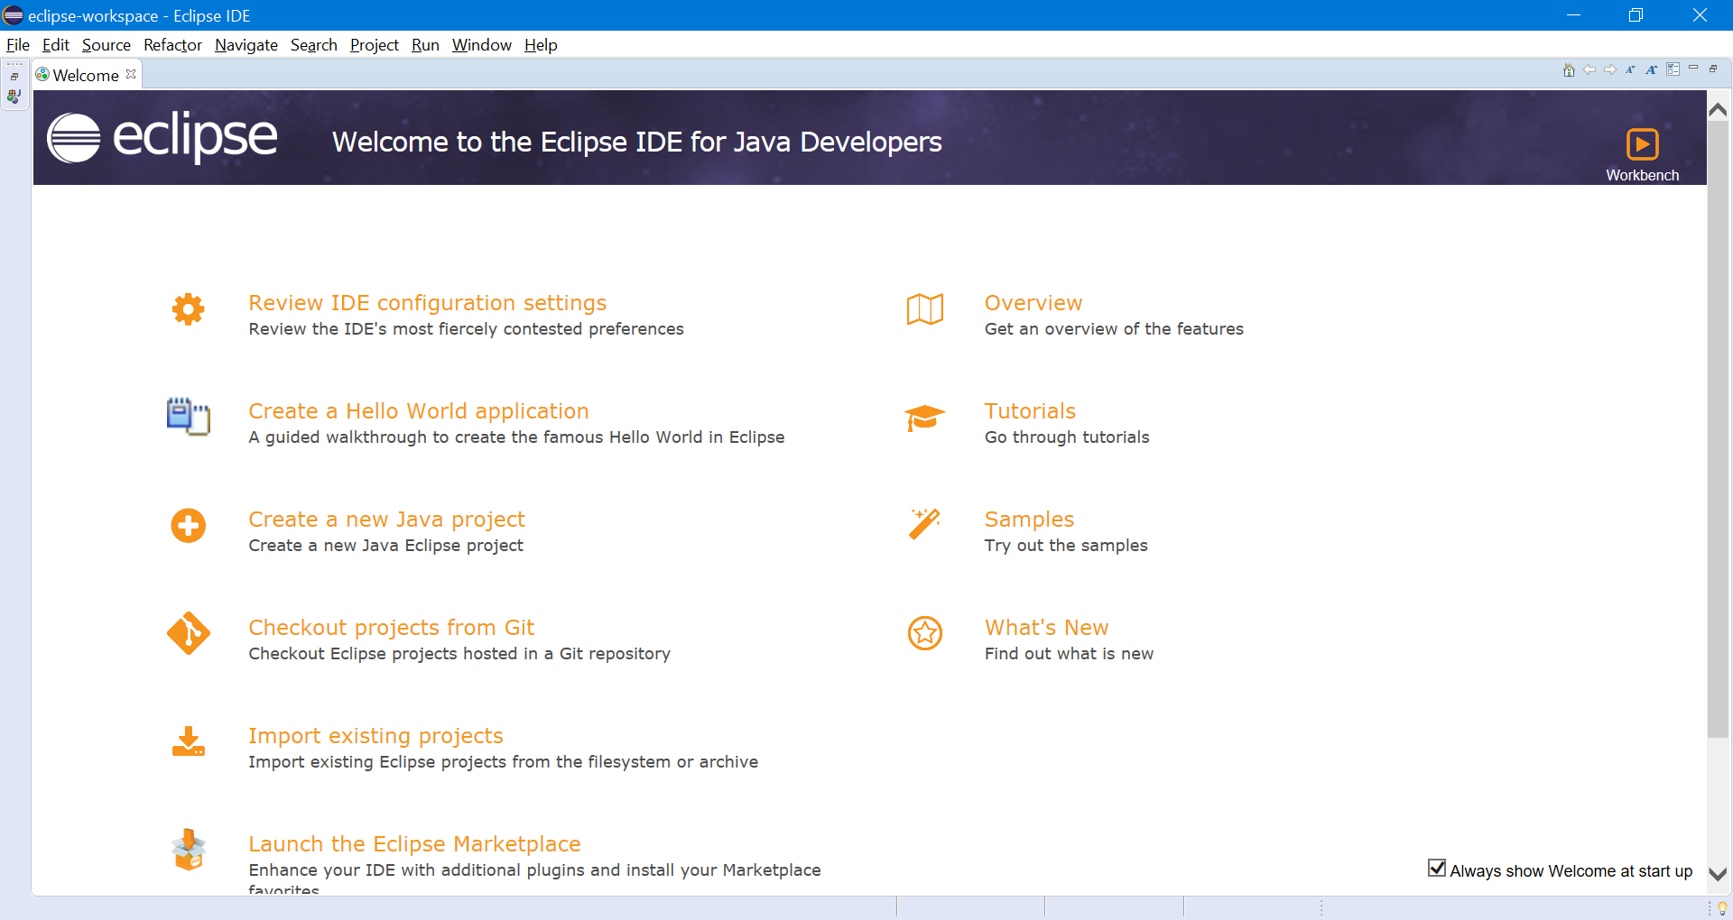
Chạy chương trình bằng Eclipse ^{[10]}
Cách tạo workspace

Slide 38
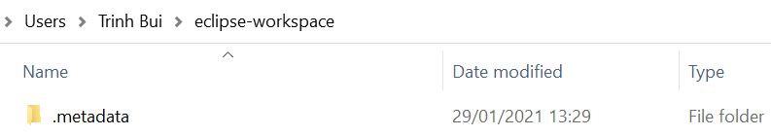
Chạy chương trình bằng Eclipse ^{[10]}
Cách tạo workspace
Nơi lưu trữ Workspace

Slide 39
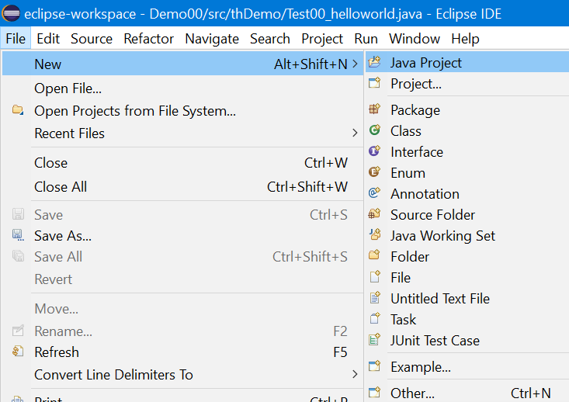
Chạy chương trình bằng Eclipse ^{[10]}
Cách tạo Project
Project là một dự án cụ thể nào đó, được lưu vào Workspace (1 Workspcace sẽ có nhiều project)
File/New/Java Project

Slide 40
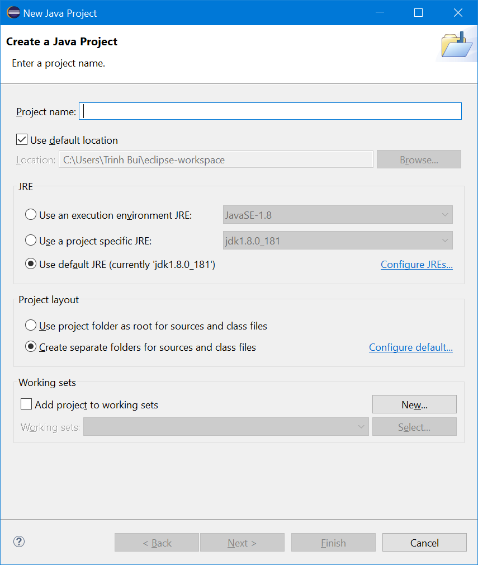
Chạy chương trình bằng Eclipse ^{[10]}
Cách tạo Project
Project name: Đặt tên cho Project
Check vào mục “Use default JRE” → chính là JRE mà JDK vừa mới cài
Sau đó bấm Finish để tạo Project

Slide 41
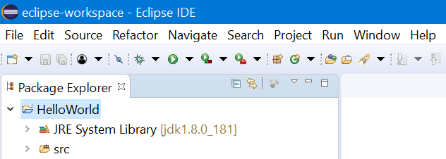
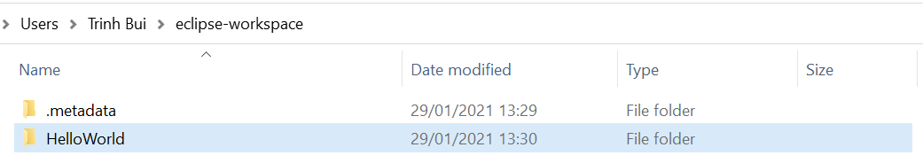
Chạy chương trình bằng Eclipse ^{[10]}
Cách tạo Project
Project trong Eclipse
Project trong thư mục
nơi chứamã nguồn\sourcode(.java)

Slide 42
Chạy chương trình bằng Eclipse ^{[10]}
Cách tạo package
Package bản chất là cây thư mục để tổ chức, sắp xếp phân loại các lớp, giúp cho việc bảo trì dự án được tốt hơn
Được phân cấp theo dạng thư mục cha con (dựa vào dấu chấm .lúc tạo package)
Tên package trong java yêu cầu phải viết thường

Slide 43
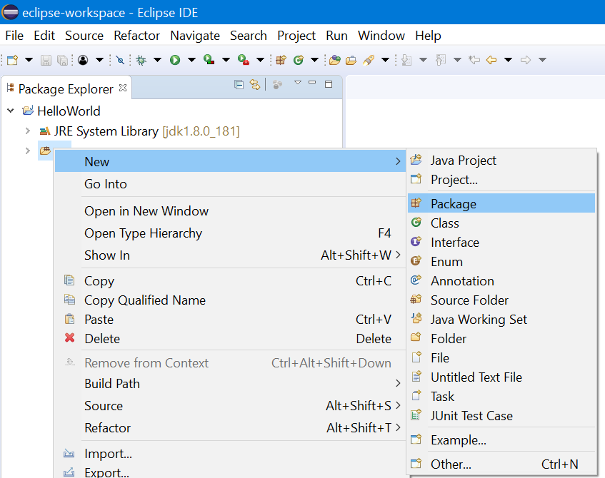
Chạy chương trình bằng Eclipse ^{[10]}
Cách tạo package: R_Click Project/New/package

Slide 44
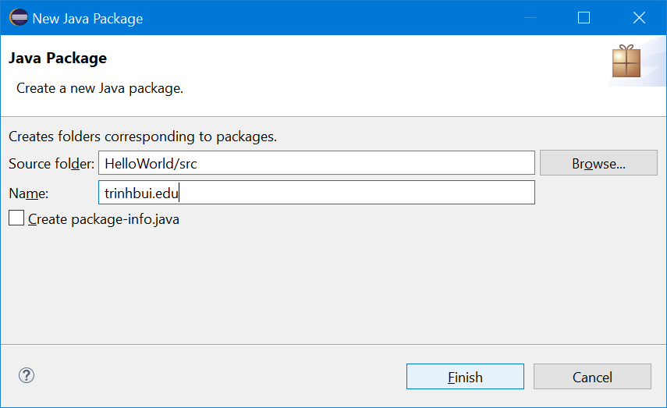
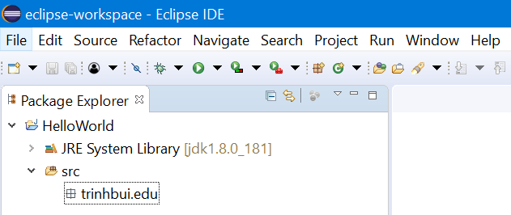
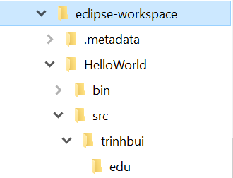
Chạy chương trình bằng Eclipse ^{[10]}
Cách tạo package: R_Click Project/New/package

Slide 45
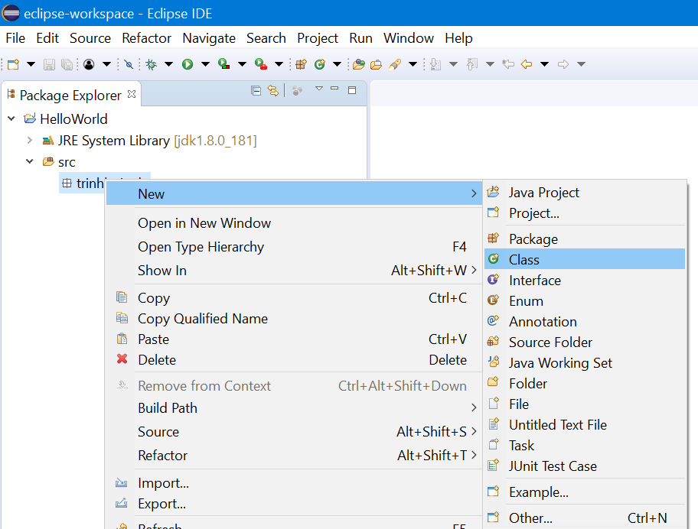
Chạy chương trình bằng Eclipse ^{[10]}
Cách tạo lớp – class:
R_click package/New/class

Slide 46
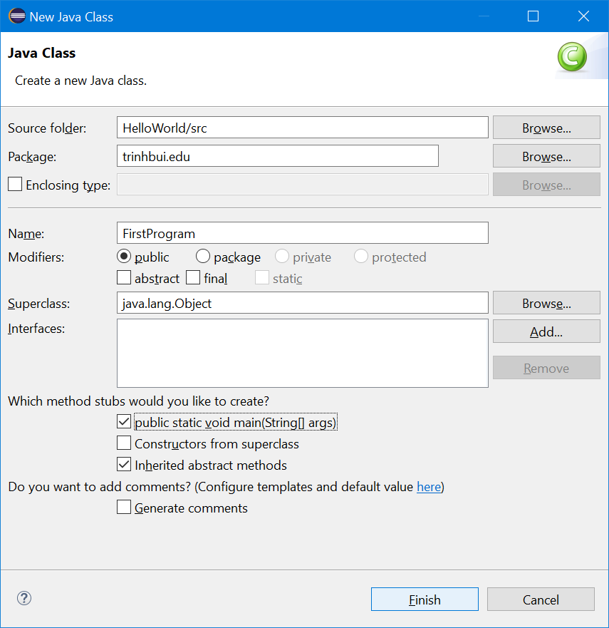
Chạy chương trình bằng Eclipse ^{[10]}
Cách tạo lớp – class:
R_click package/New/class
Đặt tên cho lớp:
Kí tự đầu tiên phải viết hoa
Checked vào: “public static void main” để tự phát sinh ra hàm main

Slide 47
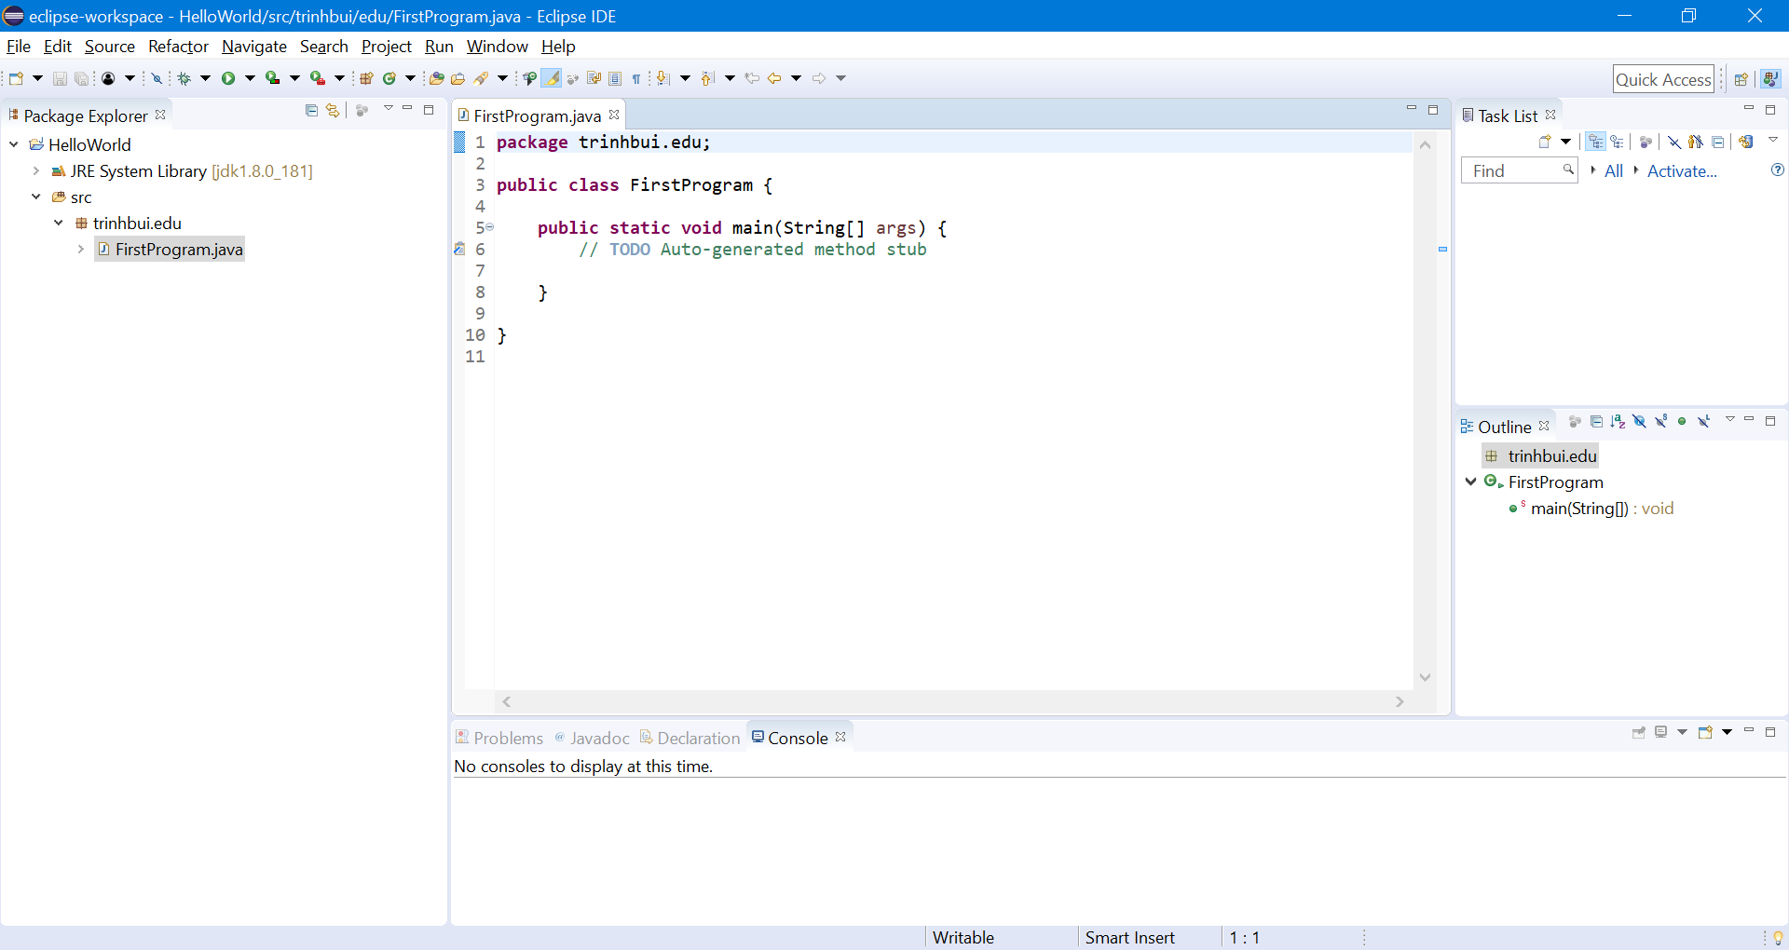
Chạy chương trình bằng Eclipse ^{[10]}
Cách tạo lớp – class:
R_click package/New/class
Đặt tên cho lớp:
Kí tự đầu tiên phải viết hoa
Checked vào: “public static void main” để tự phát sinh ra hàm main

Slide 48
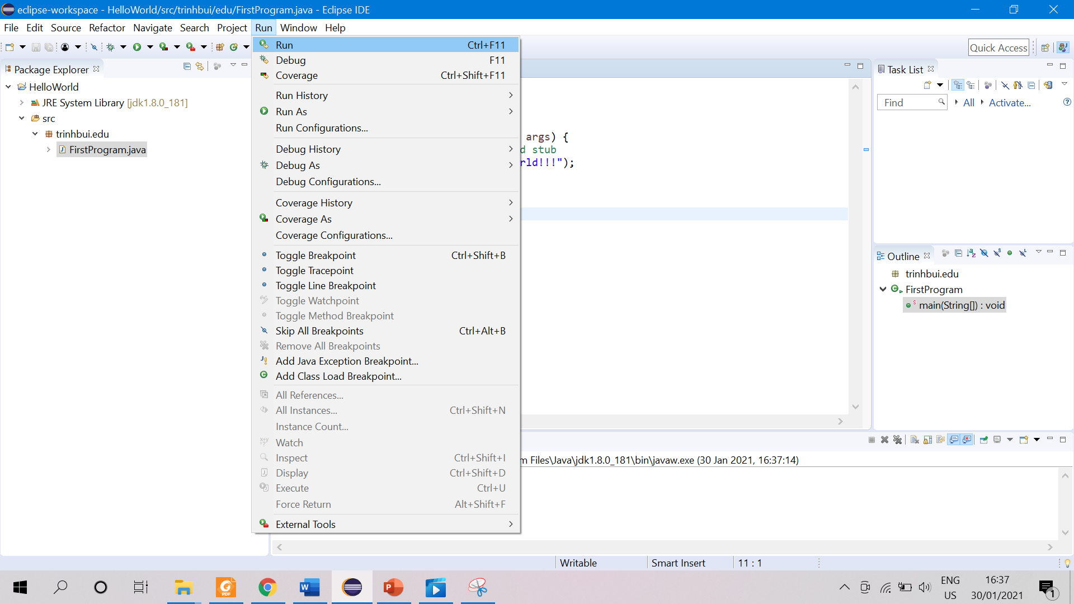
Chạy chương trình bằng Eclipse ^{[10]}
Cách biên dịch và thực thi
Run\Run
Ctrl+F11
Hoặc nhấn vào biểu tượng khoanh tròn

Slide 49
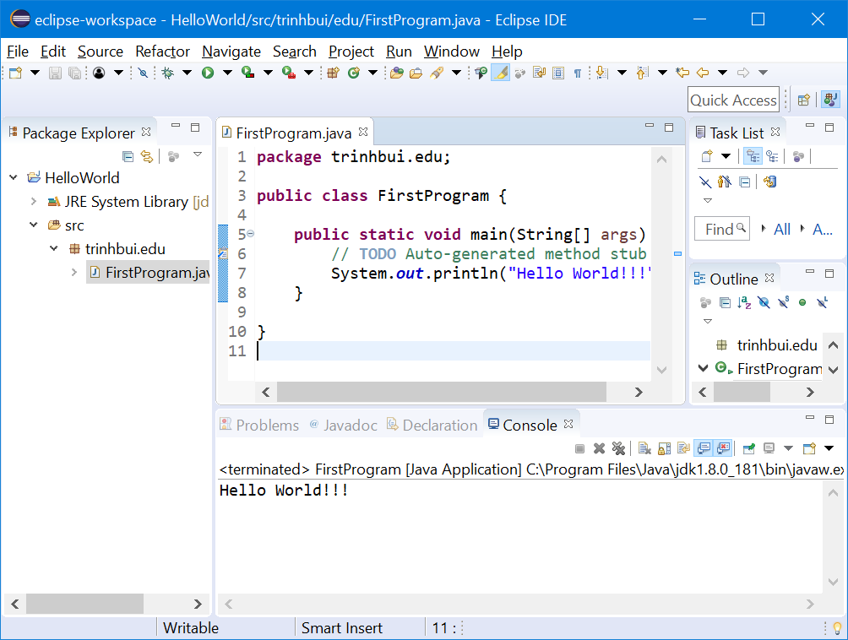
Chạy chương trình bằng Eclipse ^{[10]}
Kết quả thực thi

Slide 50
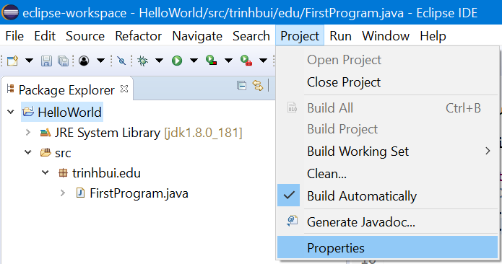
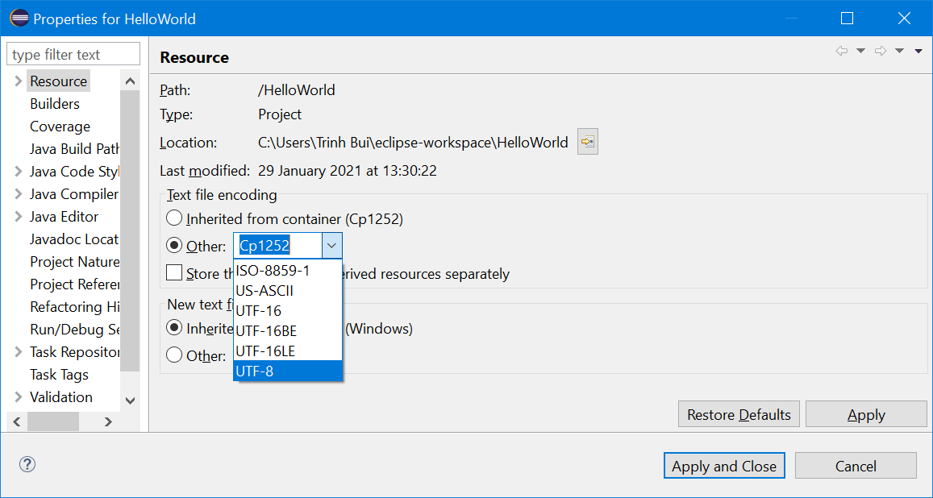
Chạy chương trình bằng Eclipse ^{[10]}
Cấu hình tiếng việt: R_click Project/Properties

Slide 51
Ý nghĩa các từ khóa^{[11]}
Ý nghĩa của: class, public, static, void, main, String[], System.out.println();
class: được sử dụng để khai báo một lớp trong Java.
public: là một Access Modifier mà biểu diễn tính nhìn thấy, nghĩa rằng nó là nhìn nhất với tất cả.
static: là một từ khóa, mà nếu chúng ta khai báo bất cứ phương thức nào là static thì nó còn được gọi là phương thức tĩnh hoặc phương thức static.
Notes:
Lợi thế chủ yếu của phương thức static là không cần thiết tạo đối tượng để triệu hồi phương thức static. Phương thức main được thực thi bởi JVM, vì thế bạn không cần thiết tạo một đối tượng để gọi phương thức main. Việc này giúp tiết kiệm bộ nhớ.

Slide 52
Ý nghĩa các từ khóa^{[11]}
void: là kiểu trả về của phương thức, nghĩa là phương thức không trả về bất cứ giá trị nào.
main: đại diện cho khởi động chương trình.
String[] args: được sử dụng cho tham số dòng lệnh. Bạn sẽ tìm hiểu về chúng sau.
System.out.println(): được sử dụng như là lệnh in. Chương sau, bạn sẽ thấy cách làm việc nội tại của lệnh System.out.println này.

Slide 53
Các cách để viết một chương trình Java^{[12]}
Thay đổi thứ tự các modifier, không thay đổi thứ tự của các tham số
Thay kiểu khai báo tham số (Mảng args)
Sử dụng dấu ba chấm … thay vì [] khi khai báo tham số (mảng args)
static public void main(String args[])
public static void main(String[] args)
public static void main(String []args)
public static void main(String args[])
public static void main(String... args)
Notes:
Có nhiều cách để viết một chương trình Java:
Thứ nhất bằng việc thay đổi dãy sắp xếp của Modifier, thì nguyên mẫu phương thức không bị thay đổi. Bạn theo dõi phần code đơn giản của phương thức main:
Thứ hai, ký hiệu chỉ số dưới [] trong Mảng Java có thể được sử dụng sau kiểu, ở trước biến hoặc đằng sau biến. Bạn theo dõi các code khác nhau để viết phương thức main:
Thứ ba, bạn có thể cung cấp sự hỗ trợ var-args tới phương thức main bằng cách truyền 3 dấu chấm. Bạn theo dõi code đơn giản sau sử dụng var-args trong phương thức main. Chúng ta sẽ học về var-args trong chương Các đặc điểm mới trong Java.

Slide 54
Các cách để viết một chương trình Java^{[12]}
Một số phương thức main hợp lệ
public static void main(String[] args)
public static void main(String []args)
public static void main(String args[])
public static void main(String... args)
static public void main(String[] args)
public static final void main(String[] args)
final public static void main(String[] args)
final strictfp public static void main(String[] args)

Slide 55
Các cách để viết một chương trình Java^{[12]}
Một số phương thức main không hợp lệ
public void main(String[] args)
static void main(String[] args)
public void static main(String[] args)
abstract public static void main(String[] args)

Slide 56
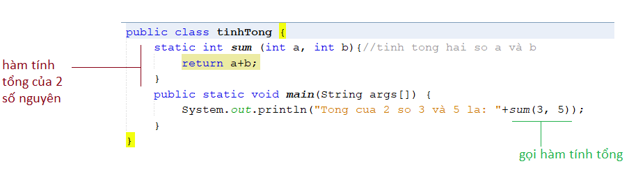
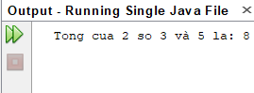
Chương trình với nhiều hàm
Kết quả thực thi chương trình

Slide 57
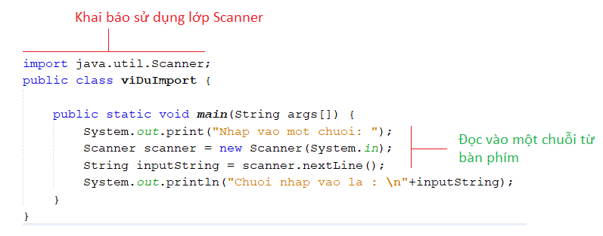
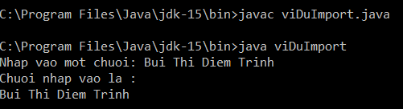
Chương trình có sử dụng “lớp” sẵn dùng
Chương trình nhận vào chuỗi từ bàn phím và in ra màn hình chuỗi đó
Lệnh import: khai báo sử dụng các lớp
(thư viện lớp) từ bên ngoài.

Slide 58
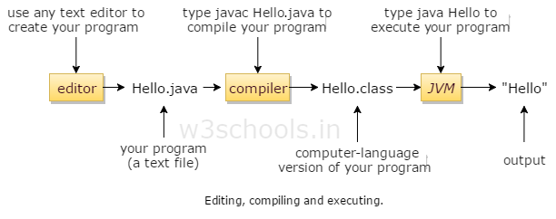
Dịch và thực thi một chương trình Java
Java là một ngôn ngữ lập trình vừa thông dịch vừa biên dịch.
Chương trình Java, được biên dịch (compile) sang dạng bytecode bằng trình biên dịch Java.
Máy ảo Java thông dịch một chương trình bytecode sang mã máy để thực thi.

Slide 59

Stop!

Slide 60
NỘI DUNG CHƯƠNG 1 – Phần 2
Sự khác nhau giữa JDK, JRE và JVM
Thư viện xuất dữ liệu trong Java
Các ký tự đặc biệt
Biến và kiểu dữ liệu trong Java
Ép kiểu trong Java
Các phép toán trong Java
Nhập dữ liệu từ bàn phím với Scanner
Notes:
https://viettuts.vn/java/su-khac-nhau-giua-jdk-jre-va-jvm

Slide 61


Sự khác nhau giữa JDK, JRE và JVM
JVM (Java Virtual Machine – máy ảo Java)
Là một máy ảo cho phép máy tính chạy chương trình Java
JRE (Java Runtime Environment)
Là gói phần mềm cung cấp thư viện lớp Java, cùng với máy ảo JVM và các thành phần khác để chạy các ứng dụng được viết bằng lập trình Java
JRE là một bộ của JVM
Notes:
Khi bạn chạy chương trình Java, trước tiên trình biên dịch Java sẽ biên dịch Java code thành bytecode. Sau đó, JVM dịch bytecode thành ngôn ngữ máy (tập hợp các câu lệnh mà CPU của máy tính trực tiếp thực hiện).
Java là một ngôn ngữ độc lập nền tảng. Bởi vì khi bạn viết Java code, code thật ra được viết cho JVM chứ không phải cho thiết bị vật lý (máy tính). Do JVM thực hiện Java bytecode độc lập với nền tảng, Java là ngôn ngữ độc lập với nền tảng nó đang chạy.

Slide 62

Sự khác nhau giữa JDK, JRE và JVM
JDK (Java Development Kit – Bộ công cụ phát triển Java)
Là một công cụ phát triển phần mềm để phát triển các ứng dụng trong Java.
Khi tải JDK, thì JRE cũng được tải xuống
Ngoài JRE, JDK cũng chứa một lượng công cụ phát triển (trình biên dịch, JavaDoc, trình gỡ lỗi Java,…)

Slide 63

Sự khác nhau giữa JDK, JRE và JVM
Notes:
https://dzone.com/articles/jvm-architecture-explained
JVM (viết tắt của Java Virtual Machine) là một thiết bị trừu tượng (ảo) có thể giúp máy tính chạy các chương trình Java. Nó cung cấp môi trường runtime mà trong đó Java Bytecode có thể được thực thi; JVM có sẵn cho nhiều nền tảng OS;
JVM, JRE&JDK

Slide 64


Thư viện xuất dữ liệu
Thư viện xuất dữ liệu trong Java: java.lang
Xuất dữ liệu trên các dòng khác nhau:
System.out.println(“Hello World”);
System.out.println(“Ngôn ngữ lập trình Java”);
Xuất dữ liệu trên cùng một dòng
System.out.print (“Hello World”);
System.out.print(“Ngôn ngữ lập trình Java”);
Notes:
Java.lang→ mặc định nên ko thấy đưa vào ứng dụng (có sẵn trong hệ thống)
Sysout(gõ tổ hợp phím Ctrl+Space)
Tùy trường hợp sd nên sd kiểu cho phù hợp

Slide 65
Thư viện xuất dữ liệu
Xuất có định dạng, các ký tự định dạng
%d: số nguyên
%f: số thực
Mặc định là 6 số lẻ
%.3f định dạng 3 số lẻ
%s: chuỗi
Ví dụ

Slide 66
Các ký tự đặc biệt
Các ký tự đặc biệt
\n → xuống dòng
\t →thụt đầu dòng
\” →trích dẫn nháy kép
Các ký tự đặc biệt
\b →xóa lùi (backspace)
\r →dấu enter
\’ → nháy đơn
\\ → dấu \
\f →đẩy trang
\uxxx → ký tự Unicode

Slide 67

Cách xuất dữ liệu ra màn hình
Ví dụ

Slide 68
Cách ghi chú lệnh trong Java
Ghi chú 1 dòng
Ghi chú nhiều dòng
Ghi chú dạng Javadocs :
Thường dùng cho các lớp hoặc các hàm
//đây là ghi chú 1 dòng
/*
* thường dùng cho 1 đoạn
*/
/**
*
* @param args
*/
Notes:
Mục đích: giúp giảng giải nghũ nghĩa của các câu lệnh, cũng như chức năng của các hàm, các lớp. Giúp cho các lập trình viên có thể đọc lại, tạo tài liệu từ các ghí chú hay training nhân viên mới

Slide 69
Biến và kiểu dữ liệu trong Java
Định nghĩa biến&các loại biến trong Java
Cách để khai báo biến
Quy tắc đặc tên biến
Phép toán số học
Các kiểu dữ liệu cơ bản của Java

Slide 70
Biến và kiểu dữ liệu trong Java
Biến trong Java
Biến là một vị trí trong bộ nhớ(vùng lưu trữ) để chứa dữ liệu
Mỗi biến phải đặt một tên duy nhất (định danh) để chỉ ra vùng lưu trữ
Cách để khai báo biến
Ví dụ: int a; double b=5;
DataType varName [=value] [, varName2]
Nếu giá trị của biến mà không thay đổi
trong suốt quá trình hoạt động
thì gọi là hằng
Kiểu dữ liệu của biến
Tên biến
Notes:
Phải gán giá trị cho biến mới sd đc;

Slide 71
Biến và kiểu dữ liệu trong Java
Khai báo hằng số
Hằng số sẽ không bị đổi giá trị trong suốt quá trình thực thi
VÍ DỤ: final double PI=3.14;
Notes:
PI là hằng số,

Slide 72
Biến và kiểu dữ liệu trong Java
Quy tắc đặc tên biến
Phân biệt chữ hoa, chữ thường.
Chỉ được bắt đầu bằng một ký tự chữ, hoặc dấu gạch dưới(_), hoặc một dấu $
Không được chứa khoảng trắng, không trùng với các từ khóa.
Nếu tên biến chỉ có một từ, nên sử dụng chữ thường. Vd: int dem, int speed,…
Nếu tên biến nhiều hơn một từ thì sử dụng chữ thường cho từ đầu tiên, viết hoa chữ đầu tiên của từ tiếp theo. Vd: int speedLimit; double tinhTong;

Slide 73

Biến và kiểu dữ liệu trong Java
Từ khóa (Keywords)
Là các từ được Java quy định sẵn
Notes:
Demo1: Khai báo 2 biến số nguyên a, b và ;
Thực hiện phép cộng c=a+b;
-→Xuất kết quả c

Slide 74
Biến và kiểu dữ liệu trong Java
Các loại biến trong Java
Các loại biến trong Java
được khai báo trong các phương thức, hàm, constructor hoặc các blook; Bị phá hủy khi các phương thức này kết thúc
Không được sử dụng “access modifier” khi khai báo
Nằm trong vùng nhớ stack
Cần khởi tạo giá trị mặc định trước khi sử dụng
được khai báo trong lớp (class), bên ngoài phương thức, constructor và các blook. Được tạo bằng việc sử dụng từ khóa “new” và bị phá hủy cùng đối tượng.
Biến local (cục bộ)
Biến instance (toàn cục)
Biến static (tĩnh)
Notes:
https://shareprogramming.net/bien-trong-java/

Slide 75
Biến và kiểu dữ liệu trong Java
Các kiểu dữ liệu cơ bản của Java (4 nhóm – 8 kiểu)
3.5f
3.5

Slide 76
Ép kiểu dữ liệu trong Java
Ép kiểu
Là việc gán giá trị của một biến có kiểu dữ liệu này tới biến khác có kiểu dữ liệu khác
Ví dụ: float c = 35.8f; int b = (int)c +1;
Ép kiểu rộng
Đưa từ kiểu có vùng lưu trữ nhỏ lên kiểu có vùng lưu trữ lớn ➔ không sợ mất mát dữ liệu
Ví dụ: int→long→float→double
Ví dụ: double x = (double)1/2;
double x = 1.0/2; ⬄ double/int ➔ double

Slide 77
Ép kiểu dữ liệu trong Java
Ép kiểu hẹp
Đưa từ kiểu có vùng lưu trữ lớn hơn về kiểu có vùng lưu trữ nhỏ hơn ➔ có thể bị mất mát dữ liệu
Ví dụ: double➔float➔long➔int
Ví dụ: int x = (int)1.0/2

Slide 78
Các phép toán trong Java
Phép gán
Phép toán học cơ bản
Phép toán so sánh
Phép toán logic
Phép toán tăng dần ++, giảm dần --
= += -= *= /=
+ - * / %
== > < != >= <=
! && ||

Slide 79

Các phép toán trong Java
Phép gán

Slide 80

Các phép toán trong Java
Phép toán học cơ bản

Slide 81

Các phép toán trong Java
Toán tử 1 ngôi

Slide 82

Các phép toán trong Java
Phép toán so sánh

Slide 83

Các phép toán trong Java
Phép toán logic

Slide 84
Các phép toán trong Java
Phép toán tăng dần++, giảm dần --
Toán tử | Mô tả
++ | Tăng một giá trị
-- | Giảm một giá trị

Slide 85

Các phép toán trong Java
Độ ưu tiên giữa các toán tử

Slide 86

Nhập dữ liệu từ bàn phím với Scanner
Cách import thủ viện để sử dụng Scanner
Gõ vài ký tự: Scan → Ctl+Space →Eclipse sẽ hiển thị ra danh mục các lớp tương ứng→chọn Scanner của java.until

Slide 87

Nhập dữ liệu từ bàn phím với Scanner
Cách import thủ viện để sử dụng Scanner
Eclipse sẽ tự động inport thư viện

Slide 88

Nhập dữ liệu từ bàn phím với Scanner
Tạo đối tượng Scanner để nhập liệu
Tên biến
Khởi tạo một đối tượng

Slide 89
Nhập dữ liệu từ bàn phím với Scanner
Nhập số nguyên
Nhập số thực, double
Nhập chuỗi
System.out.println("Nhập số nguyên: ");
int a=sc.nextInt();
System.out.println("Nhập số thực: ");
float b=sc.nextFloat();
System.out.println("Nhập số double: ");
double c = sc.nextDouble();
System.out.println("Nhập tên: ");
String ten = sc.nextLine();

Slide 90
Nhập dữ liệu từ bàn phím với Scanner
Nhập chuỗi và số, hoặc chuỗi liên tục
String s=new Scanner(System.in).nextLine();
int x =new Scanner(System.in).nextInt();

Slide 91
NỘI DUNG CHƯƠNG 1 – Phần 3
Cấu trúc if, if else, toán tử 3 ngôi
Cấu trúc switch
Vòng lặp while
Vòng lặp do..while
Vòng lặp for
Ý nghĩa và cách sử dụng break, continue trong các vòng lặp
Bài tập rèn luyện
Notes:
Câu lệnh điều khiển

Slide 92

Cấu trúc if, if else, toán tử 3 ngôi
Cấu trúc if
if (<expression> )
{
<statement>;
}

Slide 93

Cấu trúc if, if else, toán tử 3 ngôi
Cấu trúc if else
if (<expression1> )
{
<statement 1>;
}
else
{
< statement 2>;
}

Slide 94
Ví dụ cấu trúc if-else
Ví dụ: số chẵn lẻ
Ví dụ: nằm nhuần
if(i%2==0)
{System.out.println(“i la so chan”);}
else
{System.out.println(“i la so la”);}
if((y%4==0 && y%100!=0) || y%400==0)
{System.out.println(“y la nam nhuan”);}
else
{System.out.println(“y khong la nam nhuan”);}

Slide 95



Ví dụ cấu trúc if-else
Chương trình nhập vào 2 số nguyên a và b, nếu b = 0 thì báo lỗi không thể thực hiện phép chia, ngược lại in ra màn hình kết quả phép toán a/b.

Slide 96
Viết chương trình java nhập vào một số nguyên a là in ra “so duong” nếu a > 0, “so am” nếu a < 0.
Viết chương trình java giải phương trình bậc 2 aX2+ bX + c. Với a, b, c là 2 số nhập vào từ bàn phím.
Viết chương trình nhập vào số nguyên a có giá trị 1 đến 7, tương ứng với số ngày trong tuần. Xuất ra ngày tương ứng trong tuần. ví dụ 1 => chu nhat, 2 => thu hai, 7 => thu bay
Viết chương trình cho phép nhập vào năm tương ứng, kiểm tra có phải là năm nhuần hay không? Nếu đúng thì thông báo a là năm nhuần, ngược lại a không phải năm nhuần

Slide 97
Bài tập 2
Cho 2 số tự nhiên a = 79 và b = 28 áp dụng các hàm cơ bản. Thực hiện các phép tính: So sánh Min/max, bình phương, lập phương, căn bậc hai 1 số, làm tròn số và tạo số ngẫu nhiên.
Tạo Lớp: BaiTap3.java
Để thực hiện được các phép tính trên cần sử dụng đối tượng Math.
Math.min(số thứ nhất, số thứ hai): So sánh tìm ra số nhỏ nhất trong 2 số.
Math.pow(Số,số mũ): Tính giá trị mũ.
Math.sqrt(số): Lấy căn bậc hai
Math.round(số)/floor(số)/ceil(số): Làm tròn số
Math.random(): Lấy số ngẫu nhiên, số ngẫu nhiên này nhỏ hơn 1.
…
Sử dụng câu lệnh println để xuất dữ liệu.
Chạy thử chương trình và xem kết quả.

Slide 98
Bài tập 2 – Gợi ý
Tạo Lớp: BaiTap3.java
Để thực hiện được các phép tính trên cần sử dụng đối tượng Math.
Math.min(số thứ nhất, số thứ hai): So sánh tìm ra số nhỏ nhất trong 2 số.
Math.pow(Số,số mũ): Tính giá trị mũ.
Math.sqrt(số): Lấy căn bậc hai
Math.round(số)/floor(số)/ceil(số): Làm tròn số
Math.random(): Lấy số ngẫu nhiên, số ngẫu nhiên này nhỏ hơn 1.
…
Sử dụng câu lệnh println để xuất dữ liệu.
Chạy thử chương trình và xem kết quả.

Slide 99



Slide 100
Cấu trúc if, if else, toán tử 3 ngôi
Cấu trúc 3 ngôi
Nếu <Điều kiện> đúng thì <Biểu thức 1> được thực hiện, ngược lại thì thực hiện <Biểu thức 2>
Là dạng rút gọn của if…else
Ví dụ: string a = (i%2==0) ? “so chan” : “so le”
<Điều kiện> ? <Biểu thức 1> : <Biểu thức 2>
if(a%2==0)
a=“so chan”;
else
b=“so le”

Slide 101

Cấu trúc switch
Cấu trúc switch tổng quát
switch (<biến cần kiểm tra>)
{
case <giá trị 1>:
<công việc 1>;
break;
case <giá trị 2>:
<công việc 2>;
break;
…
default:
<công việc nếu không thuộc trường hợp nào ở trên>;
break;
}

Slide 102
Cấu trúc switch
Cấu trúc switch tổng quát – ví dụ
switch (i)
{
case 1:
System.out.println("so 1");
break;
case 2:
System.out.println("so 2");
break;
default:
System.out.println("default");
break;
}

Slide 103
Cấu trúc switch
Cấu trúc switch biến thể
switch (<biến cần kiểm tra>)
{
case <giá trị 1>:
case <giá trị 2>:
<công việc X>;
break;
case <giá trị 3>:
case <giá trị 4>:
<công việc Y>;
break;
…
default:
<công việc nếu không thuộc trường hợp nào ở trên>;
break;
}

Slide 104


Ví dụ cấu trúc switch-case
Nhập vào 2 số thực a và b cùng 1 phép toán số học (+, -, *, /). In ra màn hình kết quả của phép toán.

Slide 105
Ứng dụng
Viết chương trình Java, nhập vào một số nguyên a, in ra “số dương” nếu a>0, “số âm” nếu a<0.
Viết chương trình Java giải phương trình bậc 2 ax2+bx+c=0, với a, b, c là số được nhập từ bàn phím
Viết chương trình nhập vào số nguyên a có giá trị từ 1 đến 7, tương ứng với số ngày trong tuần, xuất ra ngày tương ứng trong tuần. Ví dụ: 1→chủ nhật, 2→thứ hai, …, 7→thứ bảy
Viết chương trình kiểm tra năm nhuần, cho biết năm nhập từ bàn phím có phải là năm nhuần hay không?
Viết chương trình kiểm tra bàn phím khi ấn xuống. Nếu người dung ấm một phím (từ 0 đến 9) thì chương trình sẽ thông báo số được nhấn là số mấy, ngược lại thì thông báo “Phím bạn nhấn không phải là số
Notes:
Module01-ifelse

Slide 106
Ứng dụng
Viết chương trình sinh ngẫu nhiên một số nguyên dương trong khoảng từ 1 đến 100, cho phép người dùng nhập vào số dự đoán số ngẫu nhiên vừa vừa được sinh ra, nếu số nhập vào lớn hơn hay nhỏ hơn thì hiện câu thông báo tương ứng “Số banh đoán lớn hơn”, “Số bạn đoán nhỏ hơn”, quá trình này lặp lại cho đến khi người dùng đoán đúng số vừa đã phát sinh ngẫu nhiên ra thì hiện thông báo “Bạn đã đoán đúng”.
Ví dụ: Số ngẫu nhiên sinh ra là 55
số bạn đoán: 45 → Số bạn đoán nhỏ hơn
Số bạn đoán: 57 → Số bạn đoán lớn hơn
Số bạn đóna: 55 →Bạn đã đoán đúng
Gợi ý:
Sử dụng phương thức Math.random() để sinh số ngẫu nhiên
Sử dụng vòng lặp do…while để người dùng nhập giá trọ dự đoán đề xuất thông báo tương ứng, vòng lặp kết thuc khi đoán đúng
Notes:
Module01-ifelse

Slide 107

Vòng lặp while
Cú pháp
while(expression)
statement;
Ý nghĩa:
B1: Expression được định trị
B2: Nếu kết quả là true thì statement thực thi và quay lại B1
B3: Nếu kết quả là false thì thoát khỏi vòng lặp while.
Để thoát vòng lặp: dùng break
Để kết thúc sớm 1 vòng lặp: dùng continue
Lệnh trong while có thể không được thực hiện lần nào

Slide 108
Vòng lặp while – ví dụ
Ví dụ
Scanner sc=new Scanner(System.in);
System.out.print("Mời nhập một số: n=");
int n=sc.nextInt();
int giaiThua=1;
int i=1;
while(i<=n) {
giaiThua=giaiThua*i;
i++;
}
System.out.println(n+"! = "+giaiThua);

Slide 109


Vòng lặp while – ví dụ
Tính giá trị biểu thức 2^{n}, trong đó n nhập từ bàn phím.

Slide 110

tìm ra các số nguyên tố trong dãy số nguyên từ 1 đến 100 và in chúng ra
2 3 5 7 11 13 17
19 23 29 31 37 41
43 47 53 59 61 67
71 73 79 83 89 97

Slide 111

Vòng lặp do..while
Cú pháp
do {
statement;
}while(expression);
Ý nghĩa:
B1:Statement được thực hiện
B2:Expression được định trị.
+Nếu expression là true thì quay lại bước 1
+Nếu expression là false thì thoát khỏi vòng lặp.

Slide 112
Vòng lặp do..while
Để thoát khỏi vòng lặp: dùng break
Để kết thúc sớm 1 vòng lặp: dùng continue
Nhận xét: vòng lặp được thực hiện ít nhất 1 lần
Ví dụ:
int n=sc.nextInt();
int giaiThua=1;
int i=1;
do {
giaiThua=giaiThua*i;
i++;
}
while(i<=n);
System.out.println(n+"! = "+giaiThua);
Notes:
3!=6

Slide 113


Vòng lặp do..while – ví dụ
Tính giá trị biểu thức 2^{n}, trong đó n nhập từ bàn phím.

Slide 114
Vòng lặp for
Cú pháp
Exp1
for (Exp1; Exp2; Exp3)
statement;
Ý nghĩa:
Exp1:là biểu thức khởi tạo được thực hiện.
Exp2:là biểu thức điều kiện
Exp3:là biểu thức điều kiện lặp
Exp2
false
true
statement
Exp3
Để thoát vòng lặp: dùng break
Để kết thúc sớm 1 vòng lặp: dùng continue
Exit

Slide 115


Vòng lặp for – ví dụ
Tính giá trị biểu thức 2^{n}, trong đó n nhập từ bàn phím.

Slide 116
Vòng lặp for – Ví dụ
Nhập n từ bàn phím, tính n giai thừa
int n=sc.nextInt();
int giaiThua=1;
for(int i=1; i<=n; i++) {
giaiThua=giaiThua*i;
}
System.out.println(n+"!="+giaiThua);
Notes:
Vd09-For

Slide 117
Ý nghĩa và cách sử dụng break, continue
Cách dùng break
Dùng để thoát khỏi vòng lặp chứa nó trực tiếp (không làm bất kỳ dòng lệnh nào bên dưới nữa).
Thường khi đã đạt được giới hạn nào đó hoặc muốn thoát khỏi vòng lặp vĩnh cửu ta sẽ dung break

Slide 118
Ý nghĩa và cách sử dụng break, continue
Cách dùng break
Ví dụ thoát vòng lặp khi đạt được giới hạn
i=?
t=?
int n=10;
int i=0;
int t=0;
While(i<n){
t=t+i;
if(t>=5)
break;
i++;
}
i=0, t=0
1)t=t+i=0+0, i++➔i=1
2)t=t+i=0+1=1,i++➔i=2
3)t=t+i=1+2=3, i++➔i=3
4)t=t+i=3+3=6, dừng
Vì 6>=5➔break;

Slide 119
Ý nghĩa và cách sử dụng break, continue
Ví dụ thoát vòng lặp vĩnh cửu
while(true) {
System.out.print("Nhập a = ");
int a=new Scanner(System.in).nextInt();
System.out.print("Nhập b = ");
int b= new Scanner(System.in).nextInt();
System.out.println(a+"+"+b+"="+(a+b));
System.out.println("Tiếp tục không?(c/k)");
String line=new Scanner(System.in).nextLine();
if(line.equalsIgnoreCase("k"))
break;
}
System.out.println("Bye bye!!!");
}

Slide 120

Ý nghĩa và cách sử dụng break, continue
Cách dùng continue
Continue dùng để bỏ qua các lệnh bên dưới và chuyển qua lần lặp tiếp theo
Ví dụ:
for(int i=0; i<10; i++) {
if(i%3==0)
continue;
System.out.print(i+ “ ”);
}

Slide 121
Bài tập rèn luyện
Yêu cầu 1. biện luận phương trình bậc 2
ax²+bx+c=0
Yêu cầu 2. viết chương trình nhập từ bàn phím 2 số a, b và một ký tự ch. Nếu (dùng switch):
Ch là ‘+’ thì thực hiện phép tính a+b và in kết quả
Ch là ‘-’ thì thực hiện phép tính a-b và in kết quả
Ch là ‘*’ thì thực hiện phép tính a*b và in kết quả
Ch là ‘/’ thì thực hiện phép tính a/b và in kết quả

Slide 122

Bài tập rèn luyện
Yêu cầu 3: tính dãy toán học
S_{(x,n)}=x + $\frac{x^{2}}{1+2}$ + $\frac{x^{3}}{1+2+3}\text{+...}\text{+ }\frac{x^{n}}{1+2+…+n}$
Yêu cầu 4: vẽ hình
*****
****
***
**
**
*
*****
****
***
**
*
*
**
***
****
*****
*
**
***
****
*****
Hình 1
Hình 2
Hình 3
Hình 4

Slide 123

Bài tập về nhà
Tìm ước số chung lớn của 2 số nguyên dương a, b
Kiểm tra số nguyên dương n có phải là số hoàn thiện (Perfect number) hay không?(Số hoàn thiện là số có tổng các ước số của nó(không kể nó)thì bằng chính nó). Ví dụ: 6 có ước chung là 1, 2, 3 và 6=1+2+3→6 là số hoàn thiện
Kiểm tra số nguyên dương n có các chữ số toàn là chữ số chẵn hay không?
Nhập x,n. Tính S(x,n)=x+$\frac{x^{3}}{3!}$+ $\frac{x^{5}}{5!}$+…+ $\frac{x^{2n+1}}{(2n+1)!}$

Slide 124
NỘI DUNG CHƯƠNG 1 – Phần 4 (Chuỗi)
Các thư viện xử lý chuỗi
Khai báo chuỗi
Các phương thức xử lý chuỗi thường dùng

Slide 125
Giới thiệu chuỗi
Chuỗi trong Java là một dãy các ký tự Unicode
Lớp String là lớp immutable dùng để thao tác với chuỗi
String str1= “Hello”;
String str2 = new String(“Hello”);

Slide 126
Các phương thức xử lý chuỗi thường dùng
Hàm tìm chuỗi (indexOf, lastIndexOf, Kiểm tra chuỗi – contains)
Hàm trích lọc chuỗi – substring
Hàm trích đổi chuỗi (replace, replaceFirst)
Hàm xóa khoản trắng dư thừa – trim
Hàm so sánh chuỗi (equal, equaIsgnoreCase, compareTo, compareToIgnorecase)
Hàm tách và nối chuỗi (Split - StringBuilder)
Hàm đổi chuỗi HOA-thường (toUpper, toLower)

Slide 127
Thư viện xử lý chuỗi – StringBuilder
StringBuilder
Là một lớp dùng để quản lý chuỗi, có thể thay đổi kích thước và nội dung
Các hàm khởi tạo của lớp:
//Phương thức
append() //nối choỗi
insert()
delete()
reverse() //đảochoỗi
//Khởi tạo
StringBuilder()
StringBuilder(int capacity)
StringBuilder(String s)

Slide 128
Thư viện xử lý chuỗi – StringBuilder
StringBuilder
Ví dụ:
StringBuilder sb=new StringBuilder(); //khoi tao doi tuong rỗng
sb.append(“Wellcome to”);
sb.append(“Java”);
sb.append(“world”);
System.out.println(sb);
//Wellcome to Java world
Notes:
Vd12_StringBuilder

Slide 129
Thư viện xử lý chuỗi – StringTokenizer
StringTokennier(String str): xây dựng một chuỗi tokenizer cho một chuỗi cụ thể str. Sử dụng delim mặc định là “\t\n\r\f”
StringTokennier(String str, String delim): xây dựng một chuỗi tokenizer cho một chuỗi cụ thể str. Các ký tự trong delim là ký tự để phân tách token
StringTokenizer(String str, String delim, Boolean returnDelims): xây dựng một chuỗi tokenizer cho một choỗi cụ thể có chiều dài =1, ngược lại thì delim sẽ được bỏ qua và xem như là một dấu phân cách giữa các token

Slide 130
Thư viện xử lý chuỗi – StringTokenizer
Ví dụ
String s1="Lập trình Java";
StringTokenizer st1=new StringTokenizer(s1);
while(st1.hasMoreTokens()) { //duyệt từng phần tử
System.out.println(st1.nextToken());
}
System.out.println("---------------");
String s2="Lập;trình;java!";
StringTokenizer st2=new StringTokenizer(s2,"; !");
while(st2.hasMoreTokens()) {
System.out.println(st2.nextToken());
}

Slide 131

Khai báo chuỗi
Khai báo chuỗi:
String: là chuỗi các ký tự
Trong Java, String là lớp quản lý dữ liệu văn bản
Khai báo:
String s1=new String();
String s2=“Hello”;
String str1 = new String();
String s = “HELLO”;
Tạo đối tượng chuỗi

Slide 132
Cách sử dụng chuỗi
Kiểm tra chiều dài chuỗi
String s = “hello”;
int chieuDai=s.length();//5
Notes:
Sd phương thức len để kiểm tra độ dài của choỗi==đếm sô ký tự của choỗi đó

Slide 133
Các phương thức xử lý chuỗi thường dùng
Hàm tìm chuỗi – indexOf
Trả về vị trí đầu tiên tìm thấy, không tìm thấy trả về -1
String s=“Hello everybody”;
int i=0;
//Trả về i=1
i=s.indexOf(“e”);
Notes:
indexOf: hàm tìm vị trí đầu tiên của choỗi đó trong ds, nếu tìm thấy thì trả về vị trí tìm thấy, còn ko thấy thì trả về -1
lastIndexOf: trả về vị trí cuối cùng của dãy số đó
Constain: kiểm tra xem choỗi con có nằm trong choỗi gốc hay ko, có tồn tại thì trả về true, còn ko thì trả về false

Slide 134
Các phương thức xử lý chuỗi thường dùng
Hàm lastIndexOf:
Trả về vị trí cuối cùng tìm thấy
String s= “Hello everybody!”;
int i=0;
//Trả về i=8;
i=s.lastIndexOf(“e”);
Notes:
Trả về vị trí cuối cùng

Slide 135
Các phương thức xử lý chuỗi thường dùng
Hàm Contains
Kiểm tra chuỗi con có nằm trong chuỗi s?
String s= “Hello everybody!”;
if(s.contains(“body”))

Slide 136
Các phương thức xử lý trên kiểu String
Vấn đề:
Cần có các giá trị để phục vụ cho việc hiển thị và tính toán
Ví dụ:
Tính chiều dài của chuỗi s
Nối chuỗi s1 vào chuỗi s
Lấy một ký tự tại vị trí index trong chuỗi s
So sánh hai chuỗi s1 và s2
Tìm vị trí xuất hiện đầu tiên của chuỗi s2 trong chuỗi s
Giải quyết:
Sử dụng hàm chuỗi trong thư viện hàm của Java
String s = “Happy ";
String s1 = “New Year”;
// Tính chiều dài chuỗi
int len = s.length(); // 6
// Nối chuỗi s1 vào chuỗi s: tương đương s + s1
s.concat(s1); // Happy New Year
// Lấy một ký tự tại vị trí số 8 của s
char result = s.charAt(8); // e
// So sánh hai chuỗi s1 và s2
String s2 = “New Year”;
s2.compareTo(s1); // 0 (trả về 0, <0 hoặc >0)
// Tìm vị trí xuất hiện đầu tiên của chuỗi s2 trong chuỗi s
s.indexOf(s2); // 6 (vị trí đầu tiên)

Slide 137
Các phương thức xử lý trên kiểu String
Vấn đề:
Cần có các giá trị để phục vụ cho việc hiển thị và tính toán
Ví dụ:
Tìm vị trí xuất hiện cuối cùng của chuỗi s2 trong chuỗi s
Thay thế chuỗi s1 bằng chuỗi s2 trong chuỗi s
Loại bỏ các khoảng trắng thừa của chuỗi s3
Tạo chuỗi con s4 từ chuỗi s từ vị trí số 6
Giải quyết:
Sử dụng hàm chuỗi trong thư viện hàm của Java
String s = “Happy New Year";
String s1 = “Happy”;
String s2 = “New”;
// Tìm vị trí xuất hiện cuối cùng của chuỗi s2 trong chuỗi s
s.lastIndexOf(s2); // 6 (trả về -1 nếu không tìm thấy)
// Thay thế chuỗi s1 bằng chuỗi s2 trong chuỗi s
s.replace(s1, s2); // New New Year
// Loại bỏ các khoảng trắng thừa của chuỗi s3
String s3 = “ Hello Bi ”;
s3.trim();// Hello Bi
// Tạo chuỗi con s4 từ chuỗi s từ vị trí số 6
String s4 = s.substring(6); // New Year

Slide 138
Các phương thức xử lý chuỗi thường dùng
Hàm trích lọc chuỗi substring (1 đối số)
➔substring có 1 đối số:
lọc bên phải chuỗi
String s=“Xin chào Obama! Tui là Putin”
String s2=s.substring(9);
System.out.println(s2);
➔Obama! Tui là Putin
Notes:
➔Lọc 1 choỗi trong chuỗi cha của nó

Slide 139
Các phương thức xử lý chuỗi thường dùng
Hàm trích lọc chuỗi substring (2 đối số)
➔substring có 2 đối số:
lọc giữa chuỗi
String s=“Xin chào Obama! Tui là Putin”
String s3=s.substring(9, 14);
System.out.println(s3);
➔Obama
Notes:
➔Lọc 1 choỗi trong chuỗi cha của nó

Slide 140
Các phương thức xử lý chuỗi thường dùng
Hàm trích đổi chuỗi-replace
Cho phép đổi 1 chuỗi bên trong thành 1 chuỗi nào đó (tất cả các chuỗi)
Ví dụ:
String s=“Xin chào Obama! Tui là Putin”
s=s.replace(“Obama”, “Kim Jong Un”);
System.out.println(s);
➔ Xin chào Kim Jong Un! Tui là Putin
Notes:
Đã học đc hàm tìm kiếm (indexOf,lastIndexOf), hàm trích lọc choỗi (subString)
--------------------------Hàm đổi choỗi=replace, replaceFirst--------

Slide 141
Các phương thức xử lý chuỗi thường dùng
Hàm trích đổi chuỗi-replaceFirst
Chỉ đổi 1 chuỗi đầu tiên của chuỗi gốc mà thôi
Ví dụ:
String s=“Obama Xin chào Michael Obama”
s=s.replaceFirst(“Obama”, “Putin”);
System.out.println(s);
➔ Puntin Xin chào Micchal Obama
Notes:
Đã học đc hàm tìm kiếm (indexOf,lastIndexOf), hàm trích lọc choỗi (subString)
--------------------------Hàm đổi choỗi=replace, replaceFirst--------

Slide 142
Các phương thức xử lý chuỗi thường dùng
Hàm xóa khoảng trắng dư thừa – Trim
Tránh người dung nhập bừa các khoảng trắng dư thừa 2 bên
Cách xóa khoảng trắng bên trái chuỗi
Xóa bên trái
Xóa bên phải
s=" Obama ăn cơm trưa với Putin ";
int vtleft=0;
int i=0;
for(i=0; i<s.length(); i++) {
char c=s.charAt(i);
if(c==' ')
vtleft=i;
else
break;
}
s=s.substring(i);
System.out.println(s);
s=" Obama ăn cơm trưa với Putin ";
int vtright=0;
i=0;
for(i=s.length()-1;i>=0; i--) {
char c=s.charAt(i);
if(c==' ')
vtright=i;
else
break;
}
s=s.substring(0,vtright);
System.out.println(s);

Slide 143
Hàm so sánh chuỗi – compareTo
Hàm compareTo
So sánh có phân biệt chữ HOA-thường
String s1= “Hạnh phúc”;
String s2= “Giải thoát”;
int x=s1.compareTo(s2);
Bằng 0 ⬄s1=s2
>0 ⬄s1>s2
<0 ⬄ s1<s2

Slide 144
Hàm so sánh chuỗi – compareToIgnoreCase
Hàm compareToIgnoreCase
So sánh KHÔNG phân biệt chữ HOA-thường
String s1= “Hạnh phúc”;
String s2= “Hạnh PHÚC”;
int x=s1.compareToIgnoreCase(s2);
Bằng 0 ⬄s1=s2
>0 ⬄s1>s2
<0 ⬄ s1<s2

Slide 145
Cách nối và chèn chuỗi
Cách nối chuỗi bằng dấu +
Cách nối chuỗi bằng StringBuilder
Cách chèn chuỗi
Notes:
Trong Java có cách nối và chèn choỗi bằng dấu “+” hoặc sd Stringbuilder

Slide 146
Cách nối và chèn chuỗi
Cách nối chuỗi bằng dấu +
String s=“DNC”;
s=s + “University”;
System.out.println(s);
DNC University
Notes:
Trong Java có cách nối và chèn choỗi bằng dấu “+” hoặc sd Stringbuilder
---Khi làm việc với choỗi, đặc biệt nối chuỗi khi lấy dữ liệu từ Internet hoặc đọc dữ liệu từ file ➔ko nên dung dấu +, (vì khi dung dấu + sẽ phát sinh ra một đối tượng mới➔rất tốn bộ nhớ→chạy rất chậm) ta sẽ thấy rõ khi test trên 1 tập dữ liệu rất lớn
Để giải quyết vấn đề này, nên ta dung lớp StringBuilder, thông qua hàm append

Slide 147
Cách nối và chèn chuỗi
Cách nối chuỗi bằng StringBuilder
StringBuilder builder=new StringBuilder();
builder.append(“DNC”);
builder.append(" ");
builder.append(“University”);
System.out.println(builder.toString());
Notes:
Trong Java có cách nối và chèn choỗi bằng dấu “+” hoặc sd Stringbuilder

Slide 148
Cách tách chuỗi
Cách tách chuỗi với split
Cách tách chuỗi với Stringtokenizer
Notes:
Học thêm “split” từ version 1.4 mới có, còn Stringtokenizer là có ở phiên bản trước đó. Tùy thuộc vào tình huống mà sd phương thức phù hợp

Slide 149
Cách tách chuỗi
Cách tách chuỗi với split
Các version JDK>1.4 thì có hỗ trợ split để tách chuỗi
String s=“Obama; Putin; Kim Jon Un”;
String []ar=s.split(“;”);
For(String name: arr)
System.out.println(name);
Obama
Putin
Kim Jon Un

Slide 150
Cách tách chuỗi
Cách tách chuỗi với Stringtokenizer
Các version JDK<1.4 thì sử dụng Stringtokenizer

Slide 151
Hàm đổi chuỗi HOA-thường
toUpper (đưa về in hoa)
toLowwer (đưa về viết thường)
String s=“Obama”.toUpperCase();
System.out.println(s);
String s=“PUTTIN”.toLowerCase();
System.out.println(s);
Notes:
Thông qua 2 hàm toUpper và toLowe để đối choỗi HOA →thường
---------đa phần là sử dụng trong tối ưu choỗi-------

Slide 152
Một số thao tác trên chuỗi
Chuyển kiểu dữ liệu cơ bản thành chuỗi
Chuyển chuỗi thành kiểu dữ liệu khác
Định dạng chuỗi
String.valueOf(…)
Wrapper class
Integer
Double
….
String.format(Chuỗi định dạng, v1, v2,…)
String.format(“%7.2f%5d%-3s”,45.3333, 12,A);
 |  | 4 | 5 | . | 3 | 3 |  |  |  | 1 | 2 | A
Notes:
-
Wrapper class: int, float, double,long,… ứng với từng kiểu sẽ có lớp tương ứng bằng cách viết hoa ký tự đầu
➔dung wrapper tương ứng và gọi phương thức parseInt

Slide 153
Bài tập rèn luyện
Yêu cầu 5: cho 1 bài hát có đường dẫn
D:/music/bolero/muaxuan.mp3
Hãy lấy tên muaxuan.mp3
Hãy lên tên muaxuan
Yêu cầu 6: kiểm tra chuỗi panlyndrome
Hãy viết phương thức tên Panlydrome nhận 1 tham số có kiểu String và trả về true nếu tham số là chuỗi panlydrome
Chuỗi panlydrome là chuỗi có chuỗi đảo ngược bằng chính nó. Ví dụ: madam, radar
Notes:
Pakage “demo”→YeuCau05, YeuCau06
Yêu cầu 6: kiểm tra chuỗi➔ lấy từng ký tự của choỗi ra và so sánh tình trạng choỗi
➔dung vòng lặp lất từng ký tự ra so sánh các ký tự đầu vs ký tự cuối, ký tự kế đầu vs kế cuối.
- Khi nào nó còn bằng nhau thì cứ chạy bình thường
- Khi nào nó khác nhau thì nó ko phải panlynlome

Slide 154
Bài tập rèn luyện
Yêu cầu 7: Cho một chuỗi bất kỳ, hãy tối ưu chuỗi theo mô tả:
Chuỗi không có khoảng trắng dư thừa,
Các từ cách nhau bởi 1 khoảng trắng,
Ký tự đầu của từ viết HOA
Ví dụ
Input: “ BÙi thỊ diễM Trinh ”
Out phut: “Bùi Thị Diễm Trinh”

Slide 155
NỘI DUNG CHƯƠNG 1 – Phần 5 (Mảng)
Khái niệm về Mảng
Cách khai báo, cấp phát bộ nhớ cho mảng
Truy suất và thao tác trên mảng
Tìm kiếm, sắp xếp mảng
Các hạn chế của mảng
Bài tập

Slide 156
Khái niệm về Mảng
Mảng là loại biến đặc biệt, bao gồm một dãy các ô nhớ, có nhiều ô nhớ con cho phép biểu diễn thông tin dạng danh sách trong thực tế.
Các phần tử trong mảng có cùng kiểu dữ liệu với nhau
Ví dụ
Một số mảng khác: số thực, mảng chuỗi
Chỉ số
0
1
2
3
4
5
6
7
5
8
1
0
3
2
7
6
Mảng a
Phần tử a[3]

Slide 157
Khái niệm về Mảng
Lợi ích của việc sử dụng mảng
Mảng là cách tốt nhất cho phép quản lý nhiều phần tử dữ liệu có cùng kiểu tại cùng một thời điểm
Mảng tạo ra sự tối ưu trong việc quản lý bộ nhớ so với việc sử dụng biến cho cùng một chức năng
Bộ nhớ có thể được gán cho mảng chỉ khi mảng thực sự được sử dụng. Do đó, bộ nhớ không bị tiêu tốn cho mảng ngay khi bạn khai báo mảng
Notes:
Mục đích

Slide 158
Cách khai báo cấp phát bộ nhớ cho Mảng
Khai báo và khởi tạo
Khai báo không khởi tạo kích thước và giá trị
Ví dụ: int[] M; hoặc int M[];
Khai báo và khởi tạo kích thước nhưng không có giá trị ban đầu
Ví dụ: int[] a= new int[5]; int a [] = new int[5];
Kiểudữliệu[] TênMảng;
Kiểudữliệu TênMảng[];
Kiểudữliệu[] TênMảng = new Kiểudữliệu[Số phần tử] ;
Kiểudữliệu TênMảng[] = new Kiểudữliệu[Số phần tử] ;

Slide 159
Cách khai báo cấp phát bộ nhớ cho Mảng
Khai báo và khởi tạo
Khai báo có khởi tạo kích thước và giá trị ban đầu
Hoặc
Ví dụ: int[] a= new int[]{2,10,4,8,5};
int[] a = {2,10,4,8,5};
String[] b = {“Happy”,”New”,”Year”};
Kiểudữliệu[] TênMảng = new Kiểudữliệu[]
{giá trị 1, giá trị 2, giá trị 3….};
Kiểudữliệu TênMảng [] =
{giá trị 1, giá trị 2, giá trị 3….};

Slide 160
Truy suất và thao tác trên Mảng
Thao tác cơ bản
Truy xuất giá trị 1 phần tử
Vị trí của 1 phần tử trong mảng bắt đầu từ 0
vị_trí_i: có giá trị từ 0 đến (số phần tử -1)
Lấy chiều dài của mảng: thuộc tính length
Thay đổi dữ liệu trên mảng:
Ví dụ: a[i]=113;
TênMảng [vị_trí_i]
Chỉ số
0
1
2
3
4
5
6
7
5
8
1
0
3
2
7
6
a[3] ?
Mảng a
a.length ?
TênMảng.length
a[i]=value
Notes:
Cách chỉnh sửa dữ liệu và duyệt dữ liệu trên mảng

Slide 161
Cách xuất dữ liệu Mảng
Duyệt và xử lý từng phần tử của mảng
Ví dụ:duyệt và xuất mảng
for(int i=0; i< Tênmảng.length; i++){
//xử lý trên phần tử Tênmảng[i]
}
int[] M={1, 2, 3, 4, 5};
for(int i=0; i<M.length; i++)
System.out.println(M[i]);

Slide 162
Cách xuất dữ liệu Mảng
Duyệt và xử lý từng giá trị trong danh sách
Ví dụ:duyệt và xuất mảng
for(int i: Tênmảng){
//xử lý trên phần tử Tênmảng[i]
}
int[] M={1, 2, 3, 4, 5};
for(int i: M)
System.out.println(i);

Slide 163


Ví dụ: nhập/xuất Mảng
Ví dụ: Viết chương trình nhập vào kích thước mảng, các phần tử kiểu số nguyên và in ra màn hình mảng vừa nhập.

Slide 164


Ví dụ: nhập/xuất Mảng
Viết chương trình khởi tạo mảng với tập phần tử cố định, thực hiện duyệt mảng sử dụng thuộc tính length.

Slide 165
Vấn đề:
Cần xử lý mảng một cách nhanh chóng
Ví dụ:
Sắp xếp mảng số nguyên tăng dần
So sánh hai mảng số nguyên array1 và array
Gán giá trị cho các phần tử trong mảng array1
Sao chép mảng array1 sang mảng array2
Giải quyết:
Sử dụng hàm mảng trong thư viện hàm của Java
// import java.util.Arrays;
int array[] = { 2, 5, -2, 6, -3, 8, 0, 7, -9, 4 };
int array1[] = { 2, 5, 6, -3, 8};
// Sắp xếp mảng số nguyên
Arrays.sort(array);
// So sánh hai mảng số nguyên array1 và array
array1.equals(array);
// Gán giá trị cho các phần tử trong mảng array1
Arrays.fill(array1, 10); // 10, 10, 10, 10, 10
// Sao chép mảng array1 sang array2
int[] arr2 = Arrays.copyOf(arr1, 6); // 10 10 10 10 10 0

Slide 166
Tìm kiếm và sắp xếp mảng
Tìm kiếm trên mảng
Tìm 1 phần tử có tồn tại hay không
Tìm các vị trí của phần tử trong mảng

Slide 167
Tìm kiếm và sắp xếp mảng
Tìm kiếm trên mảng
Tìm 1 phần tử có tồn tại hay không
➔tương tự như duyệt mảng, trong quá trình duyệt ta so sánh, nếu tìm thấy thì dừng
Số lần xuất hiện của phần tử tìm thấy
➔tương tự như duyệt mảng, trong quá trình duyệt ta so sánh, nếu tìm thấy thì lưu vết lại các vị trí rồi tiến hành tìm tiếp
Ví dụ: Viết chương trình nhập mảng, xuất mảng đó và nhập một số k cần tìm kiếm xem có trong mảng hay không?cho biết xuất hiện bao nhiêu lần trong mảng đó, và vị trí nào?
Notes:
Vd25_TimKiem: Tìm xem phần tử đó có hay ko? Và xuất hiện bao nhiêu lần?

Slide 168
package demo;
import java.util.Scanner;
import java.util.zip.InflaterInputStream;
public class Vd25_TimKiem {
public static void NhapMang(int M[]) {
Scanner sc=new Scanner(System.in);
for (int i = 0; i < M.length; i++) {
System.out.print("M["+i+"]: ");
M[i]=sc.nextInt();
}
}
public static void XuatMang(int M[]) {
for (int i = 0; i < M.length; i++) {
System.out.print(M[i]+"\t");
}
System.out.println();
}
public static void TimPhanTu(int M[], int k) {
boolean timThay=false;
for (int i = 0; i < M.length; i++) {
if(M[i]==k) {
timThay=true;
break;
}
}

Slide 169
if(timThay==true) {
System.out.println("Có tìm thấy "+k+" trong mảng");
}
else {
System.out.println("Không tim thấy "+k+" trong mảng");
}
}
public static void TimSoLanXuatHienPhanTu(int M[], int k) {
String s="";
int solan=0;
for (int i = 0; i < M.length; i++) {
if(M[i]==k) {
s+=i+";";
solan++;
}
}
if(s.length()>0) {
System.out.println("Tìm thấy "+k+" xuất hiên "+solan+" lần");
System.out.println("Các vị trí này là: "+s);
}
else {
System.out.println("Không tìm thấy "+k);
}
}

Slide 170
public static void main(String[] args) {
// TODO Auto-generated method stub
Scanner sc=new Scanner(System.in);
System.out.println("Nhập số phần tử của mảng:");
int n=sc.nextInt();
int []M=new int[n];
System.out.println("Nhập giá trị cho mảng:");
NhapMang(M);
System.out.println("Mảng sau khi nhập là: ");
XuatMang(M);
System.out.println("Nhập số muốn tìm:");
int k=sc.nextInt();
TimPhanTu(M, k);
System.out.println("Nhập một số khác: ");
int x=sc.nextInt();
TimSoLanXuatHienPhanTu(M, x);
}
}

Slide 171
Tìm kiếm và sắp xếp mảng
Sắp xếp trên mảng dùng các giải thuật sắp xếp: Bubble Sort, SelectionSort, QuickSort,..
Sắp xếp mảng dựa vào các thư viện có sẵn trong Java
Notes:
Dùng các giải thuật nào để sx?
+Dùng các giải thuật để sx (Cấu trúc dữ liệu&giải thuật): Bubble Sort, SelectionSort, QuickSort, InsertSort,…
+ SX mảng dựa vào các thư viện có sẵn trong java

Slide 172
Tìm kiếm và sắp xếp mảng
BubbleSort
void BubbleSort(int []M){
int i, j;
for(i=0; i<M.length – 1; i++){
for(j=M.length-1; j>i; j--){
if(M[j] < M[j-1]) {//nếu có nghịch thế
int temp = M[j];
M[j] = M[j-1];
M[j-1] = temp;
}
}
}
}

Slide 173
Tìm kiếm và sắp xếp mảng
SelectionSort
void SelectionSort(int []M){
int min;
for(i=0; i<M.length – 1; i++){
min = i;
for(j=i+1; j<M.length; j++){
if(M[j] < M[min])
min = j;}
if(min!=i){
int temp = M[i];
M[i] = M[min];
M[min] = temp; }
}
}
}

Slide 174
Tìm kiếm và sắp xếp mảng
void QuickSort(int []M, int left, int right){
if(left>=right) return;
int pivot = M[(left+right)/2];
int I = left, j = right;
do{
while(M[i] <pivot) i++;
while(M[j] > pivot) j--;
if(i<=j){
int temp = M[i];
M[i] = M[j];
M[j] = temp;
i++; j--;}
} while(i<j)
QuickSort(M, left, j);
QuickSort(M, I, right);}
QuickSort
int[] M={100, 3, 60, 35, 2};
QuickSort(M,0,M.length-1);

Slide 175
Tìm kiếm và sắp xếp mảng
Sắp xếp mảng dựa vào các thư viện có sẵn trong Java
int M[] = {2, 5, -2, 6, -3, 8, 0, 7, -9, 4};
//Sắp xếp mảng số nguyên
Arrays.sort(M);
Ví dụ 26: Viết chương trình nhập xuất mảng, sau đó sắp xếp lại dãy số theo thứ tự tang dần:
Bằng giải thuật BubbleSort
Bằng thư viện có sẵn Arrays.Sort();

Slide 176

Mảng hai chiều
Khái niệm
Còn được gọi là ma trận, là một mảng các mảng 1 chiều. Mảng 2 chiều giống như một cái bảng, mảng 1 chiều là các dòng trong bảng và các phần tử của mảng là các ô.
Phần tử của mảng 2 chiều được truy xuất thông qua 2 chỉ số: chỉ số dòng và chỉ số cột.

Slide 177

Mảng hai chiều
Khai báo
Tạo mảng với số cột ở mỗi dòng là giống nhau.
<kiểu dữ liệu>[][] <tên mảng> = new <kiểu dữ liệu> [<số phần tử>] [<số phần tử>];
Ví dụ: int [][] mang2Chieu = new int[2][3];

Slide 178


Mảng hai chiều
Ví dụ
Tạo mảng 2 chiều theo quy tắc: số phần tử của mỗi dòng là số thứ tự của dòng đó, các phần tử ở mỗi dòng đều có giá trị là số thứ tự có dòng đó

Slide 179
Các hạn chế của Mảng
Mảng có kích cỡ và số chiều cố định nên rất khó khăn trong việc mở rộng ứng dụng
Các phần tử được đặt và tham một cách liên tiếp nhau trong bộ nhớ nên khó khan cho viễ xóa một phần tử ra khỏi mảng
Giải thích trường hợp xóa, chèn giữa, them vượt quá kích thước của mảng
Notes:
Để có kiến thức mới về phần Collection

Slide 180
Bài tập rèn luyện
Yêu cầu 8: Nhập vào một mảng ngẫu nhiên N số, sau đó:
Xuất toàn bộ mảng
Tính tổn mảng
Với K là 1 số nhập từ bàn phím, hỏi K xuất hiện bao nhiêu lần?
Tìm phần tử lớn nhất/nhỏ nhất
Xuất các số nguyên tố
Sắp xếp mảng tăng dần
Sắp xếp mảng giảm dần

Slide 181
Bài tập rèn luyện
Yêu cầu 9:
Bài 1: Nhập vào 1 mảng N số ngẫu nhiên KHÔNG TRÙNG NHAU
Bài 2: Viết chương trình nhập vào một dãy các số theo thứ tự tăng, nếu nhập sai quy cách thì yêu cầu nhập lại. In dãy số sau khi đã nhập xong
Bài 3: viết chương trình nhập vào một dãy n số thực M[0], M[1], …, M[n-1], sắp xếp dãy số theo thứ tự giảm dần. Xuất ra dãy số sau khi sắp xếp
Notes:
2) 5, 6,4 ->bắt nhập lại 4

Slide 182
Bài tập rèn luyện
Yêu cầu 9:
Bài 4: Viết chương trình nhập vào 1 mảng số tự nhiên. Hãy xuất ra màn hình:
Dòng 1: gồm các số lẻ, tổng cộng có bao nhiêu số lẻ; và tổng các số lẻ.
Dòng 2: gồm các số chẵn, tổng cộng có bao nhiêu số chẵn; tổng các số chẵn.
Dòng 3: dãy số gồm các số nguyên tố; tổng các SNT
M[]={3, 6, 7, 8, 11, 17, 2, 90, 2, 5, 4, 5, 8}

Slide 183

Đọc ghi tập tin văn bản
Sử dụng java.util.Scanner để đọc tập tin văn bản.
Ngoại lệ FileNotFoundExceoption được ném ra nếu tập tin không tồn tại
Sử dụng next, nextInt, nextDouble để đọc dữ liệu tương ứng
Sử dụng close đóng tập tin không dùng
Notes:
F: truyền tập tin dữ liệu kiểu file
Ngoại lệ:

Slide 184
NỘI DUNG CHƯƠNG 1 – Phần 6 (Collection)
Lý do sử dụng collection
Cách sử dụng ArrayList
Cách sử dụng HashMap
Bài tập rèn luyện
Notes:
Collection-tập hợp ➔giải quyết các hạn chế của mảng
->là lớp có thể lưu trữ danh sách và tự động co giãn theo thời gian

Slide 185
Lý do sử dụng Collection
Khái niệm
Collection bản chất là tập hợp các lớp dùng để lưu trữ danh sách và có khả năng tự co giãn khi danh sách thay đổi: Thêm, sửa, xóa, chèn,…
Hai lớp Collection thường được sử dụng nhiều nhất là: ArrayList và HashMap
Notes:
Cách thức hoạt động giống như ds liên kết mà sv đã học trong môn CTDL&GT
ArrayList: học lên Android thì ArrayList được sử dụng rất nhiều trong quá trình lưu trữ, xử lý danh sách thông tin
HashMap: lưu trữ dữ liệu theo dạng khóa chính và đối tượng (KEY & VALUE), được sử dụng rất nhiều trong tương tác CSDL hay lưu dạng đối tượng

Slide 186
Cách sử dụng ArrayList
Giới thiệu về ArrayList
Sử dụng cấu trúc mảng để lưu trữ phần tử, tuy nhiên có hai đặc điểm khác mảng:
Không cần khai báo kiểu phần tử
Không cần xác định trước số lượng phần tử (kích thước mảng)
Nó có khả năng truy cập phần tử ngẫu nhiên (Do thừa kế từ interface randomAccess)
Notes:
https://gpcoder.com/2541-arraylist-trong-java/

Slide 187
Cách sử dụng ArrayList
Phương thức khởi tạo
ArrayList()
ArrayList(Collection c)
ArrayList(int initialCapatity)
Notes:
ArrayList() ➔ ko có đối số
ArrayList(Collection c) ➔ truyền collection, vừa khởi tạo vừa cấp luôn ds ban đầu
ArrayList(int initialCapatity) ➔cho biết khả năng lưu trữ tối đa của nó
-----chỉ cần sử dụng ArrayList là được
ArrayList(int capacity): khởi tạo một danh sách mảng mà có sức chứa (compacity) ban đầu được chỉ định. Nếu không chỉ định, mặc định là 10. Mỗi lần thêm một phần tử vào danh sách, nếu vượt quá sức chứa cho phép thì danh sách sẽ tự động tăng thêm 50% kích thước hiện có.

Slide 188
Cách sử dụng ArrayList
Các phương thức chính
add(Object o)
remove(Object o)
get(int index)
size()
isEmpty()
contains(Object o)
clear()

Slide 189
Cách sử dụng ArrayList – ví dụ
Ví dụ minh họa
ArrayList<String>ds5=new ArrayList<String>();
ds5.add("DNC");
ds5.add("University");
//duyệt ds
for (int i = 0; i < ds5.size(); i++) {
System.out.println(ds5.get(i));
}
//Thêm phần tử
ds5.add(2, "Đào tạo đa ngành nghề!");
System.out.println("Danh sách sau khi chèn:");
for (int i = 0; i < ds5.size(); i++) {
System.out.println(ds5.get(i));
}
//Xóa phần tử
ds5.remove(2);
System.out.println("Danh sách sau khi xóa:");
for (int i = 0; i < ds5.size(); i++) {
System.out.println(ds5.get(i));
}
System.out.println();
//Thay đổi giá trị phần tử
ds5.set(0, "Nam Cần Thơ");
System.out.println("Danh sánh sau khi sửa:");
for (int i = 0; i < ds5.size(); i++) {
System.out.println(ds5.get(i));
ds5.clear();
System.out.println("Số phần tử còn lại trong ds5: "+ds5.size());
}
}

Slide 190
Cách sử dụng HashMap
Giới thiệu về HashMap
Phương thức khởi tạo
Các phương thức chính
Ví dụ minh họa

Slide 191
Cách sử dụng HashMap
Giới thiệu về HashMap
Là kiểu tập hợp từ điển, HashMap cho phép truy xuất trực tiếp tới một đối tượng bằng khóa duy nhất của nó. Cả hai khóa và đối tượng có thể thuộc bất cứ kiểu nào
Phương thức khởi tạo
HashMap()
HashMap(Collection c)
HashMap(int capacity)
Notes:
HashMap()➔khởi tạo một đối tượng HashMap
HashMap(Collection c)➔vừa khởi tạo vừa cấp phát cho nó 1 ds các phần tử
HashMap(int capacity)➔truyền vào khả năng lưu trữ tối đa của nó

Slide 192
Cách sử dụng HashMap
Các phương thức chính
put(Object key, Object value)
get(Object key)
remove(Object key)
containsKey(Object key)
containsValue(Object value)
size()
isEmpty

Slide 193
public static void main(String[] args) {
HashMap<Integer,String> map=new HashMap<Integer, String>();
map.put(1,“Trần Văn An");
map.put(2,“Nguyễn Thanh Bình");
map.put(3,“Nguyễn Thị Mỹ Hạnh");
map.put(4,“Phạm Hồng Phúc");
map.put(5,“Lưu Thiên Hương");
String ten=map.get(1);
if(map.containsKey(6)==false)
map.put(6, “TicTacToe”);
//Lấy toàn bộ tên ra thông qua tên: values
Collection<String> dsTen=map.values();
//xuất ra màn hình
for (String ten: dsTen) {
System.out.println(ten);
}
}

Slide 194
public static void main(String[] args) {
HashMap<Integer,String> map=new HashMap<Integer, String>();
map.put(1,"An");
map.put(2,"Bình");
map.put(3,"Hạnh");
map.put(4,"Phúc");
map.put(5,"Giải");
map.put(6,"Thoát");
//Lấy toàn bộ tên ra thông qua tên: values
Collection<String> dsTen=map.values();
//xuất ra màn hình
for (String ten: dsTen) {
System.out.println(ten);
}
//Lấy toàn bộ tên thông qua mã: key
System.out.println("Danh sách mã: ");
Set<Integer>dsMa=map.keySet();
for (int ma: dsMa) {
System.out.println(ma);}

Slide 195
//Truy xuất đôi tượng
String ten=map.get(4);
System.out.println(ten);
//chèn thêm đối tượng, nếu trùng mã thì giữ nguyên mã,
//nhưng thay đổi đối tượng
map.put(5,"Happy");
System.out.println("-----------------");
dsTen=map.values();
for (String ten1: dsTen) {
System.out.println(ten1);
}
//xóa đối tượng
map.remove(2);
System.out.println("Danh sách sau khi xóa:");
for(String ten1: dsTen) {
System.out.println(ten1);
}
//xóa toàn bộ ds
map.clear();
System.out.println("Số phần tử còn lại: "+map.size());}
}

Slide 196
Cách sử dụng HashMap
Ví dụ minh họa
HashMap<String, SinhVien> sv = new HashMap<String, SinhVien>();
SinhVien s1 = new SinhVien("12345-12", "Nguyễn Văn An");
SinhVien s2 = new SinhVien("98765-00", "Trần Thị Nga");
SinhVien s3 = new SinhVien("71024-91", "Lê Thị Thùy");
sv.put(s1.getMaSo(), s1);
sv.put(s2.getMaSo(), s2);
sv.put(s3.getMaSo(), s3);
String ms = "98765-00";
System.out.println("Hãy nhập mã số sinh viên = " + ms);
SinhVien x = sv.get(ms);
if (x != null)
System.out.println("Đã tìm thấy! Tên = " + x.getTen());
else
// không có Student nào như vậy
System.out.println("Mã số không hợp lệ: " + ms);

Slide 197
Bài tập rèn luyện về ArrayList
Yêu cầu 10: viết chương trình nhập danh sách các số nguyên lưu vào ArrayList, sau đó:
Thêm
Sửa
Xóa
Tìm kiếm
Sắp xếp

Slide 198
Bài tập rèn luyện về HashMap
Yêu cầu 11: Sử dụng HashMap<Integer,String> để lưu danh sách các cuốn sách cùng với mã của nó, sau đó:
Thêm
Xuất danh sách
Sửa
Xóa
Tìm kiếm

Slide 199
Bài tập rèn luyện
Yêu cầu 12: viết chương trình quản lý Tên Sinh Viên dưới dạng console, yêu cầu sử dụng ArrayList và thực hiện các chức năng sau (tạo menu):
Thêm Sinh viên
Xuất danh sách sinh viên
Sửa Sinh Viên
Xóa Sinh Viên chứa tên bất kỳ
Tìm Sinh viên mà tên có chữ An
Sắp xếp Sinh viên
Xuất ra số lượng sinh viên

Slide 200
Bài tập rèn luyện
Yêu cầu 12: viết chương trình quản lý Tên Sinh Viên dưới dạng console, yêu cầu sử dụng HashMap và thực hiện các chức năng sau (thông tin sinh viên bao gồm: mã số, họ tên):
Thêm Sinh viên (nhập mã và nhập tên)
Xuất danh sách sinh viên – theo mã và tên (Map.Entry)
Sửa Sinh Viên
Xóa Sinh Viên chứa tên bất kỳ
Tìm Sinh viên mà tên có chữ An
Xuất ra Các mã sinh viên (chỉ mã) (Map.key)
Xuất ra Các tên sinh viên (chỉ tên) (Map.value)

